Slide 1
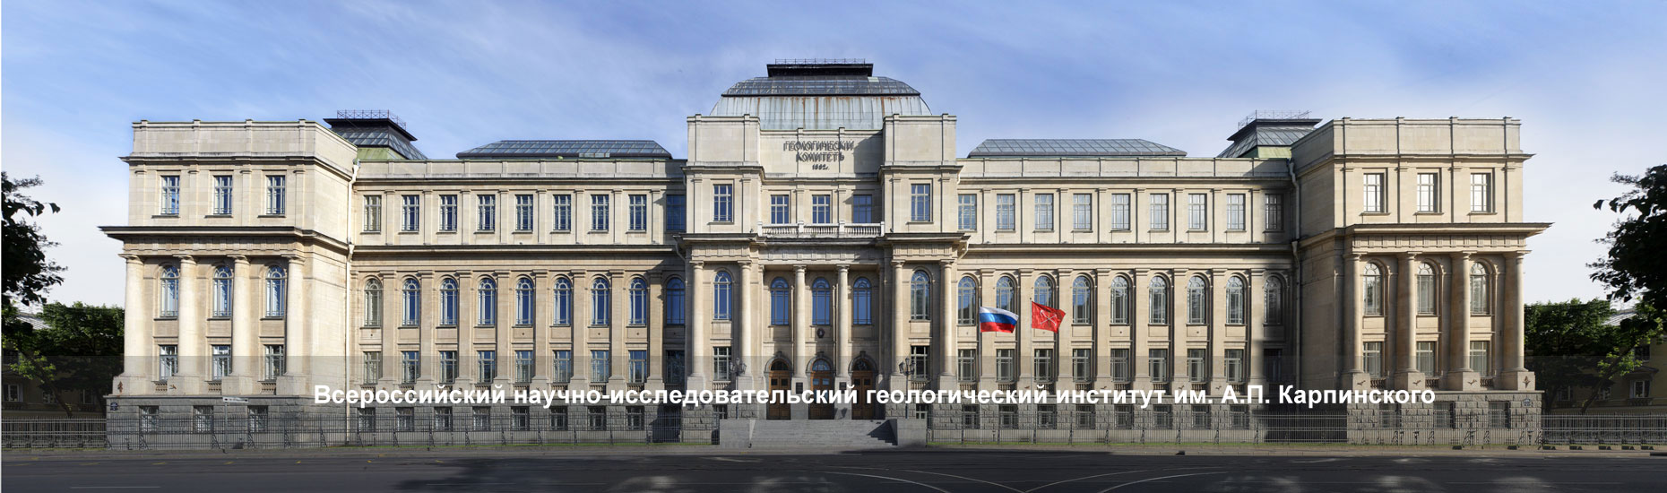
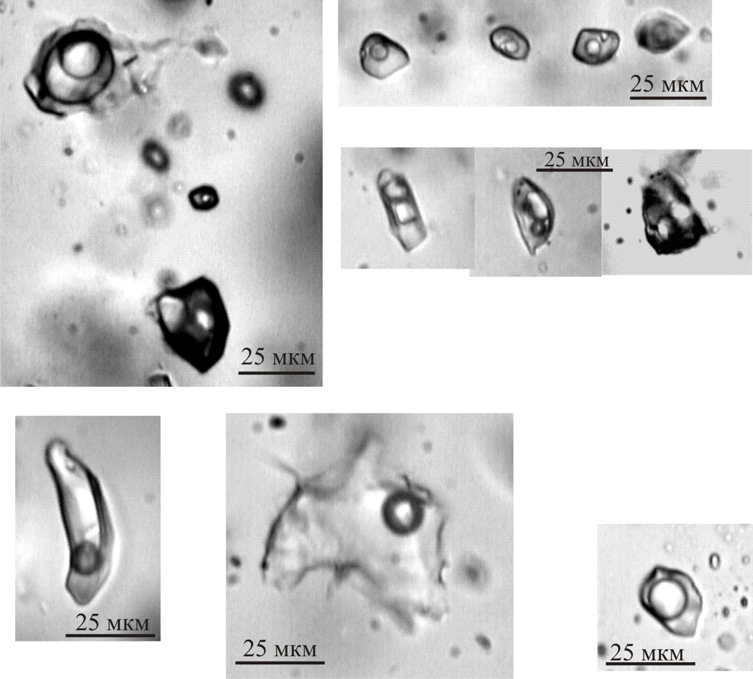

Основные закономерности размещения рудных залежей Куранахского рудного поля.
Перспективы обнаружения оруденения Куранахского, Лебединского и Рябинового типов на Куранахском рудном поле и на других площадях Алданского щита.
ФГБУ «ВСЕГЕИ»
Молчанов А.В. Терехов А.В., Шатов В.В., Леонтьев В.И.
ООО «Управляющая компания Полюс»
Лобов С.Г. Харлашин А.П., Данилов В.В., Ананин А.А.
Санкт-Петербург
2020 год

Slide 2
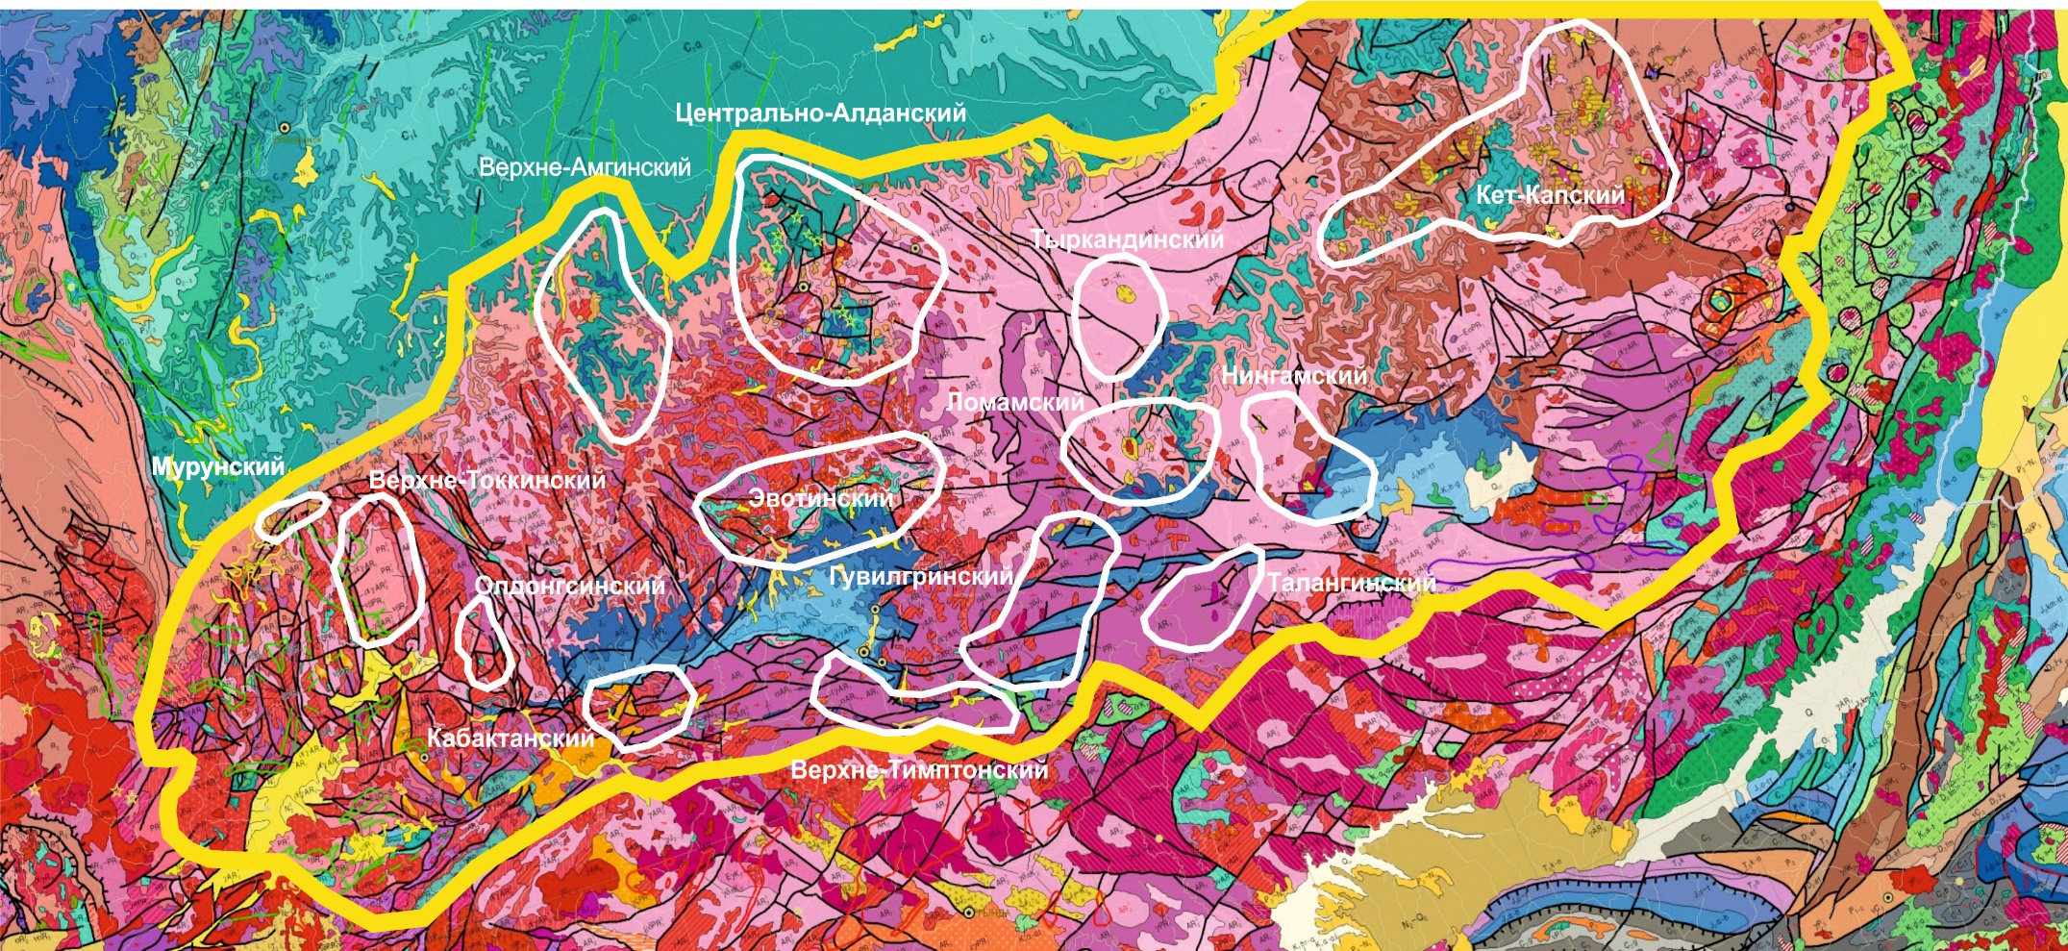
Рудно-россыпные районы
Алданской золоторудной провинции
Намечена отчетливая зональ­ность в распределении производных мезозойского магматизма: Становая плутоногенная область характеризуется развитием гранитоидного магматизма, Алданский щит характеризуется проявленностью процессов щелочного и субщелочного магматизма, приведших к формированию небольших массивов, группирующихся в виде отдель­ных узлов, как в глубокометаморфизованных толщах щита, так и в пределах мезозойских угленосных впадин.
Отмечается синхронность развития магмати­ческих и тектонических процессов. Пик ак­тивности щелочного и умеренно-щелочного маг­матизма, как и максимальная интенсивность про­гибания угленосных впадин юга Алданского щита, приходятся на период поздняя юра - ранний мел. Завершение мезозойского магматизма в конце раннего мела коррелируется по времени с разви­тием мощных коллизионных процессов на юге Алданского щита, выраженных в значительных горизонтальных перемещениях блоков вдоль сдвигов и надвигов - надвигание пород Становой плутоногенной области на терригенно-осадочные отложения мезо­зойских впадин.

Slide 3
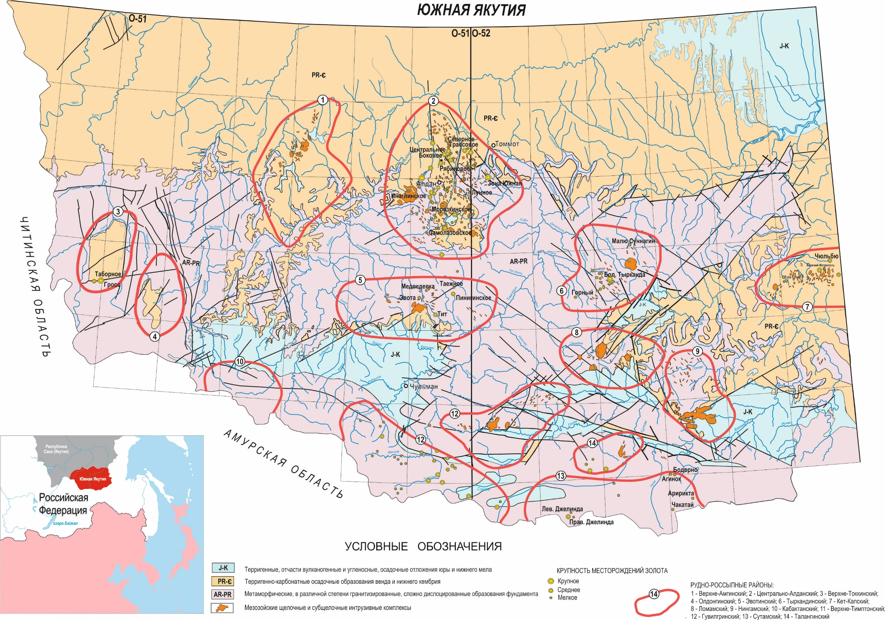

Slide 4
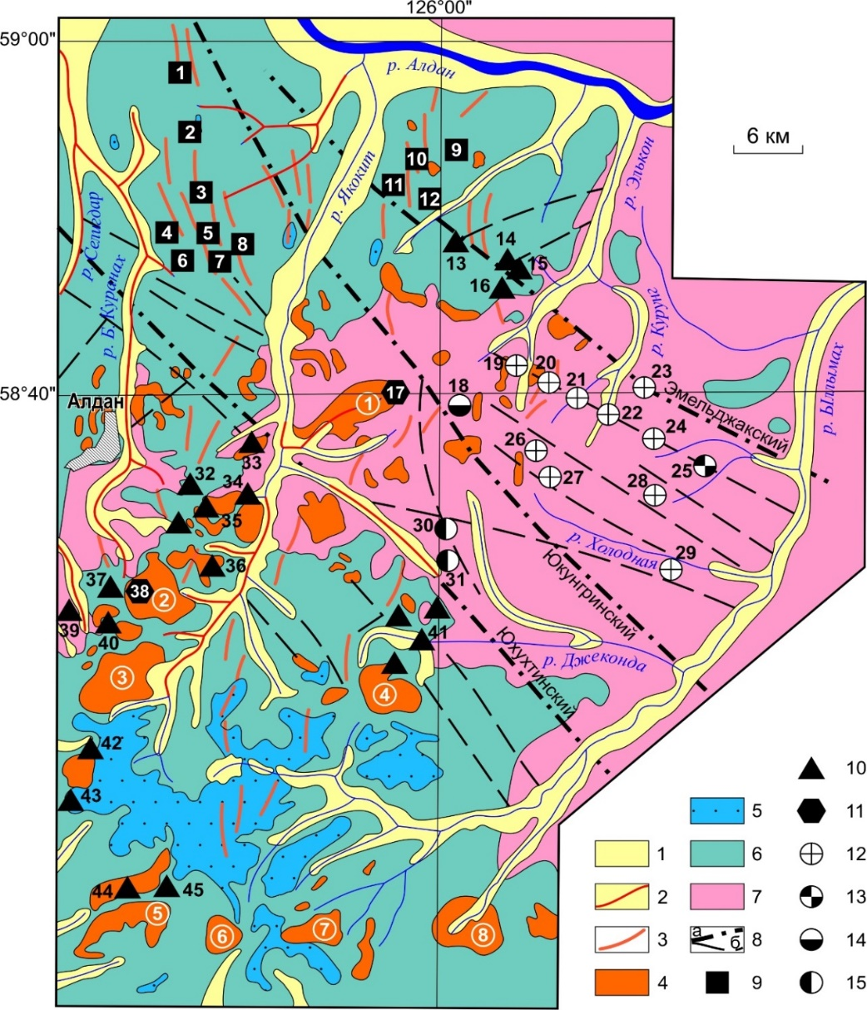
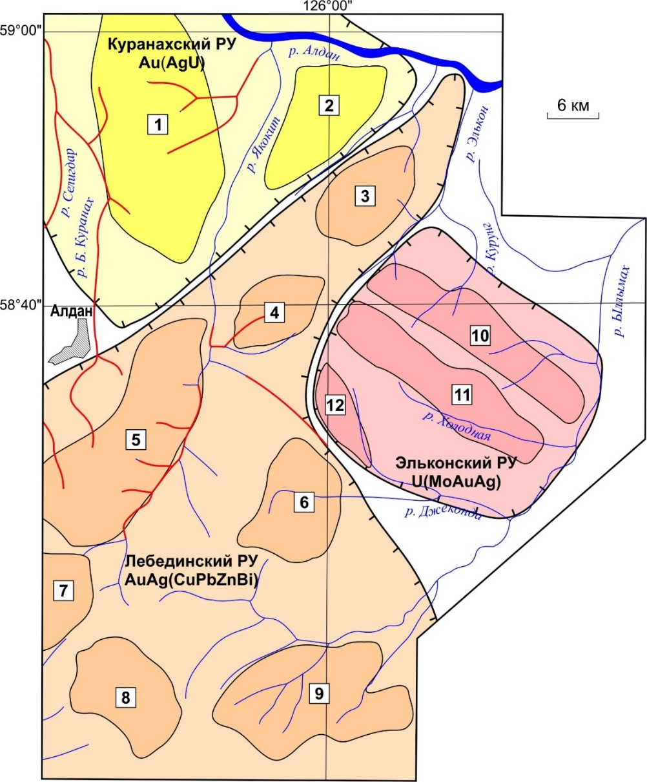
Геологическое строение и рудоносность Центрально-Алданского рудного района
1 – Куранахское Au(Ag) (530 т золота), 2 Нижне-Якокитское Au(AgU) (43 т золота), 3 – Межсопочное AuAg, 4 – Рябиновое AuAg(Cu) (26 т золота, 56 т серебра), 5 – Лебединское AuAg(CuPbZnBi) (114 т золота), 6 – Джекондинское AuAg(CuPb) (4 т золота), 7 – Томмотское AuAg(CuPb), 8 – Самолазовское Au(AgCuPbZn) (45 т золота), 9 – Ыллымахское AuAg(CuPbZn), 10 – Минеевско-Эльконское U(MoAuAg) (200 т золота, 340 тыс. т урана), 11 – Невско-Агдинское U(AuAg), 12 – Федоровское AuAgU (28 т золота).

Slide 5
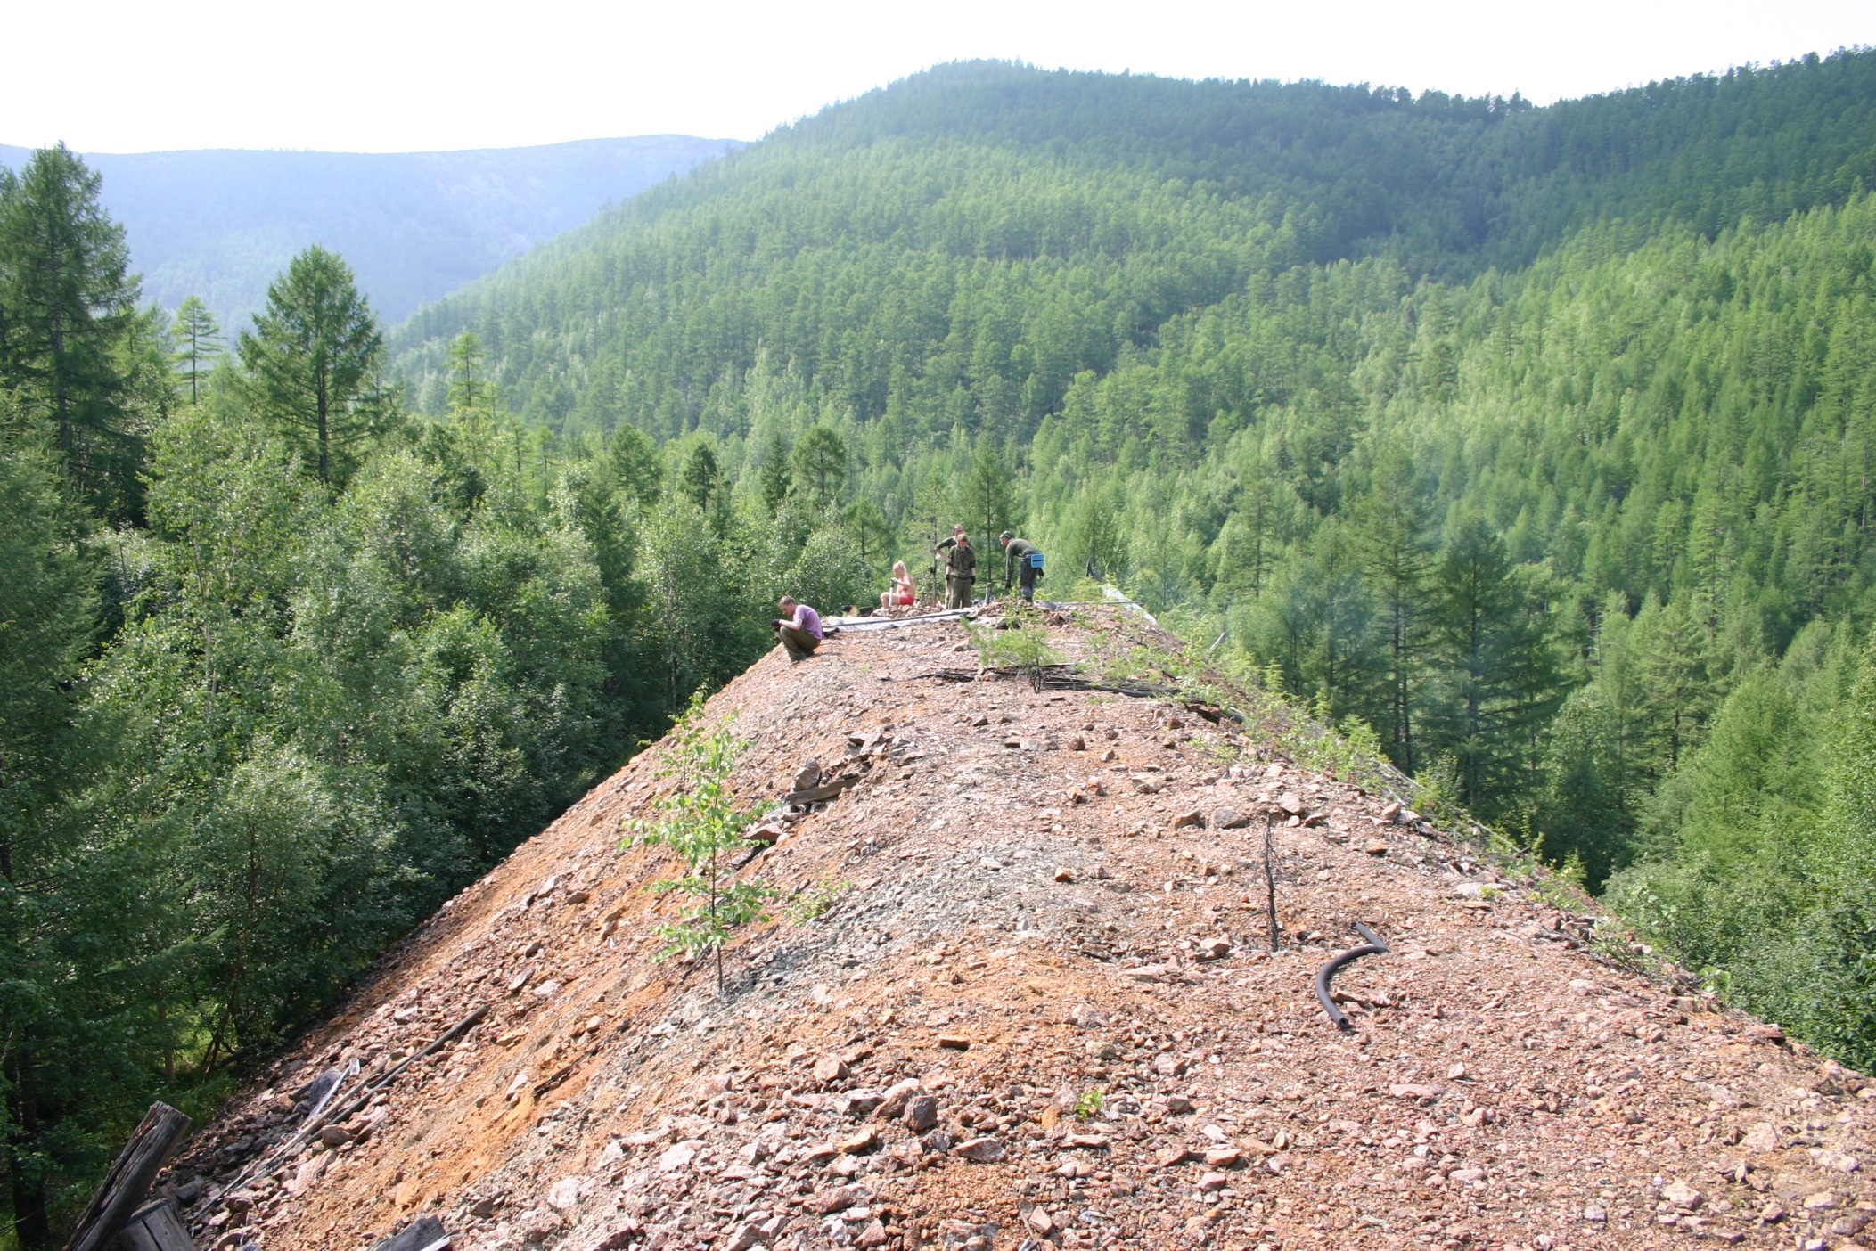
Эльконский
золото-урановорудный узел
Рудные отвалы
зоны «Агдинская»

Slide 6
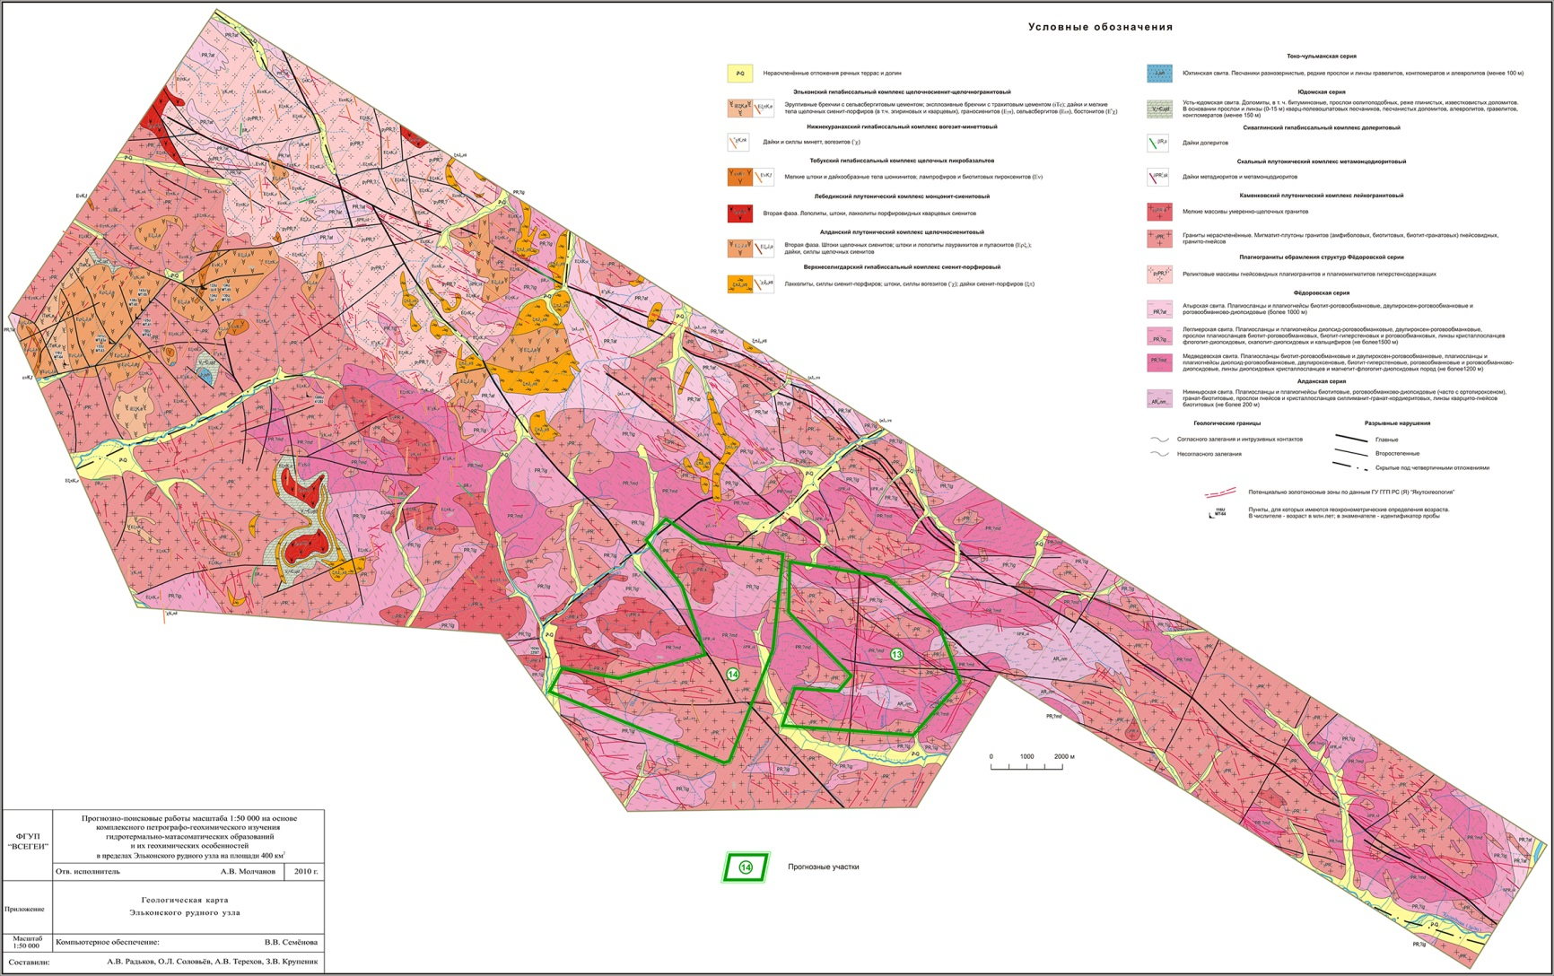
Геологическая карта
южного фланга Эльконского золото-урановорудного узла
масштаб 1:50 000

Slide 7
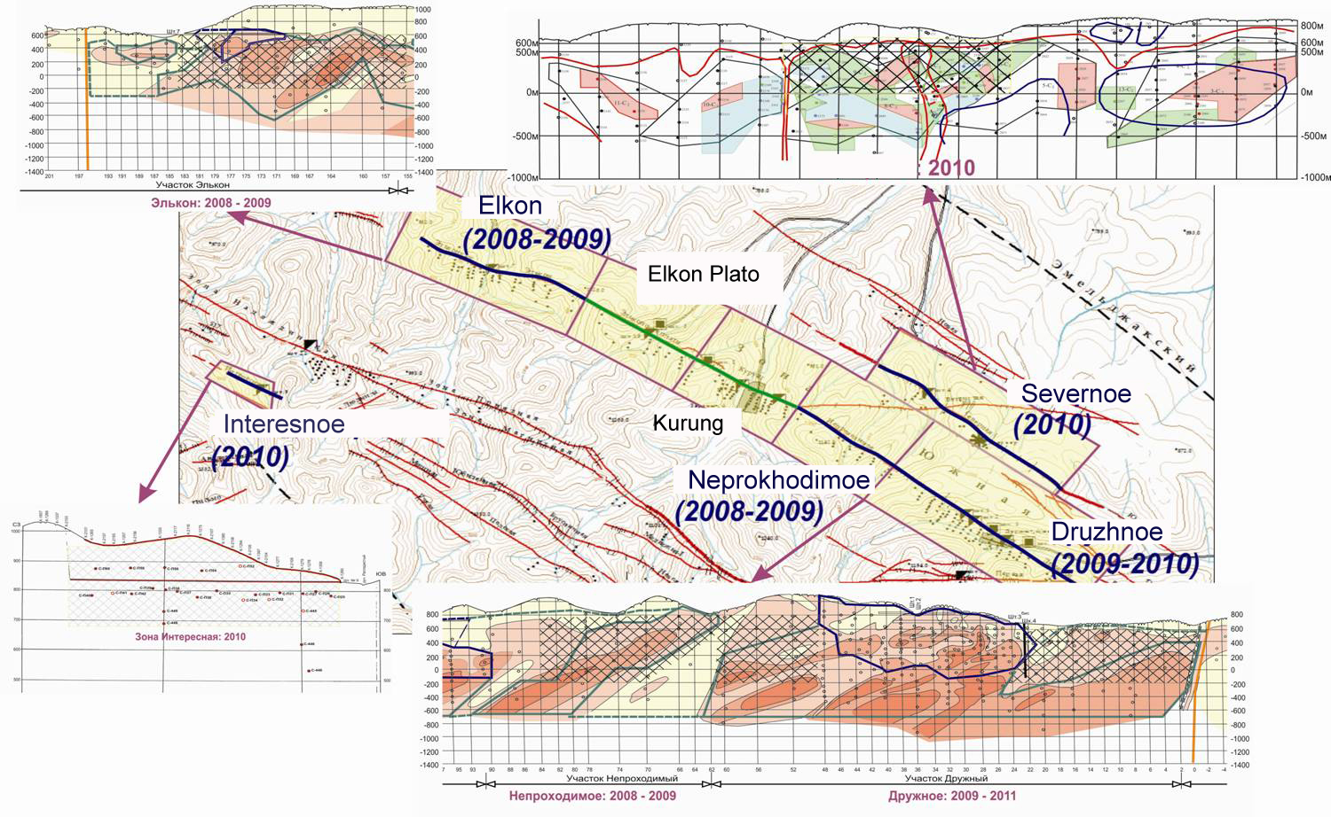
Месторождения урана в пределах Эльконского золото-урановорудного узла относятся к жильно-штокверковому типу и в структурном отношении связаны с зонами региональных разрывных нарушений, заложившихся на раннепротерозойском этапе тектоно-магматической активизации Алданского щита и претерпевших существенное преобразование, обновление на этапе мезозойской тектоно-магматической активизации региона.
Кроме того, к рудоносным структурам узла относятся и разломы сформированные собственно в мезозойское время.
Рудоносная зона «Южная»
Ширина от 1,5 до 10 метров; протяженность 25-30 км.
Простирание северо-западное; падение северо-восточное 80-85°
Зона Южная включает известные с 60-х годов месторождения – Элькокан, Элькон, Эльконское плато, Курунг, Дружное, Непроходимое, Минеевское с общими запасами урана 273 тыс. тонн, при вариации содержаний от 0,12 до 0,18 % UO3.
Золота от 130 до 180 тонн, при содержаниях от 0,6 до 2,5 г/т Au.

Slide 8
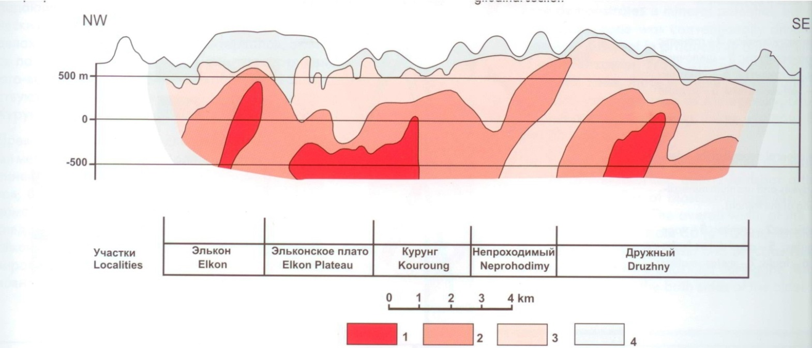
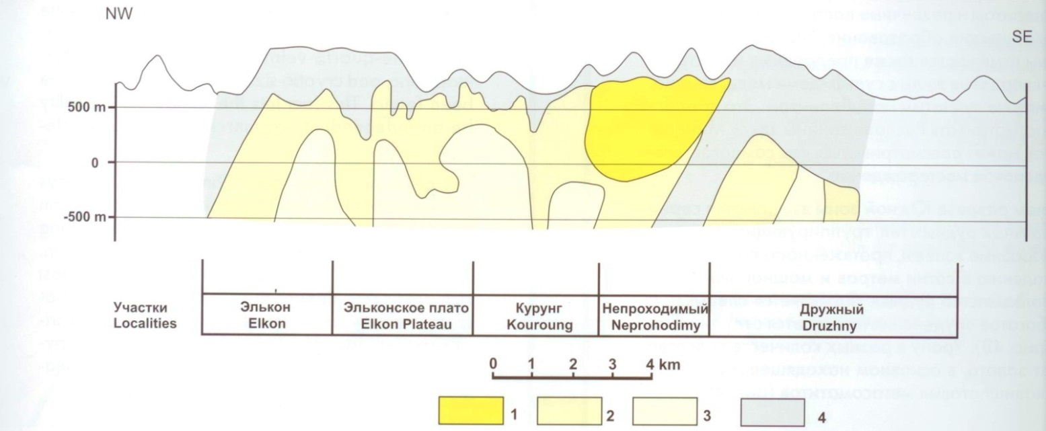
Эльконский
золото-урановорудный узел
Проекция урановорудных залежей зоны «Южная»
на продольный разрез
(центральная часть)
Урановые руды
1 –высокопродуктивные;
2-рядовые
3-бедные
4-безрудные породы
Проекция изолиний содержания золота зоны» Южная»
на продольный разрез
(центральная часть)
Содержания золота
1 – >1,5 г/т;
2 - 1,0 – 1,5 г/т
3 - 0,5 – 1,0 г/т
4 - < 0,5 г/т

Slide 9
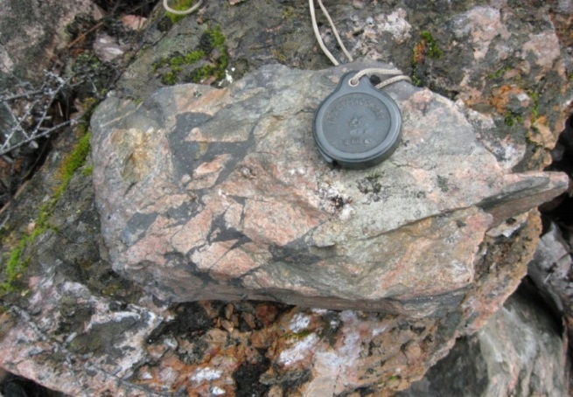
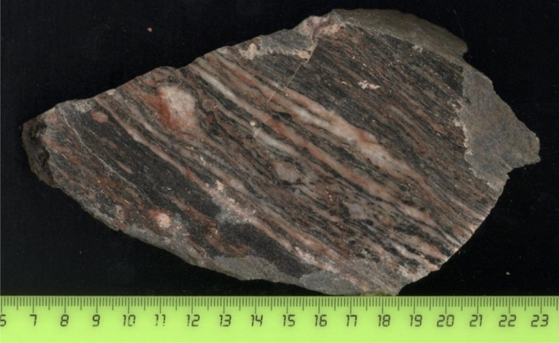
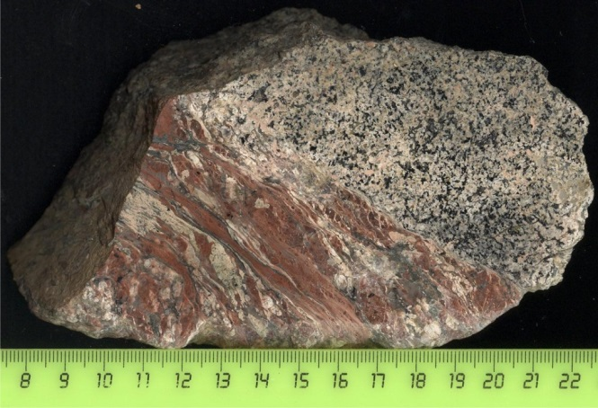
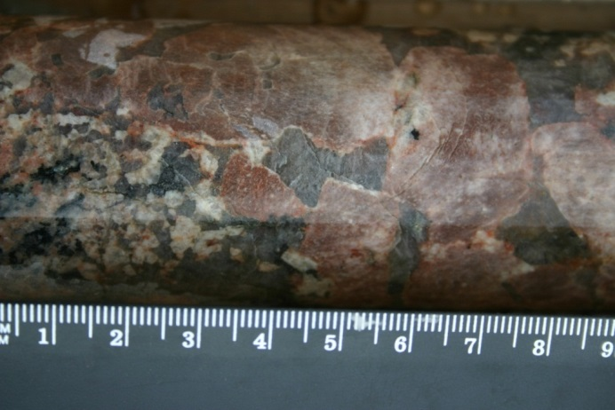
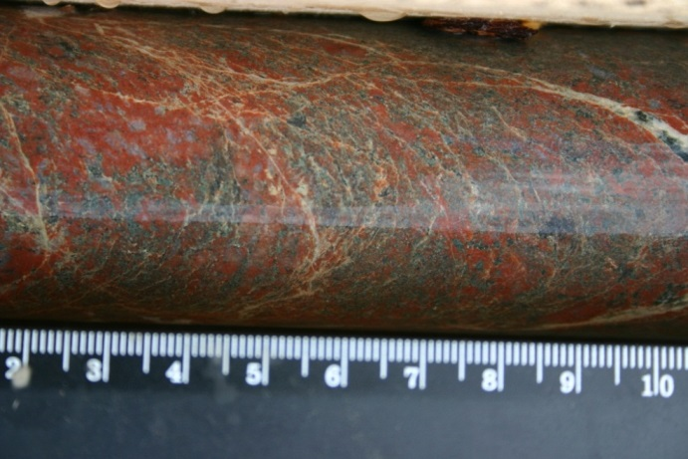
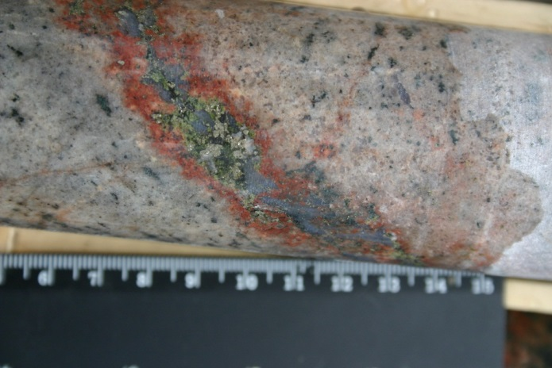
Древние разломы представляют собой геологические тела, сложенные бластомилонитами и бластокатаклазитами в совокупности с жильно-шлировыми выделениями высокотемпературных кварц-альбит-микроклиновых метасоматитов и пропилитов.
Динамометаморфические породы,
слагающие региональные рудоносные структуры
(зоны: Южная, Сохсолоохская, Агдинская, Федоровская и др.)
Псевдотахилит
Бластомилонит
Бластокатаклазит
Рудоносная зона «Южная»
Кварц-альбит-микроклиновый
метасоматит
Пропилитизированный
милонит
Жилка калиевого пропилита в гнейсе
(кварц-эпидот-пирит-калишпат)

Slide 10
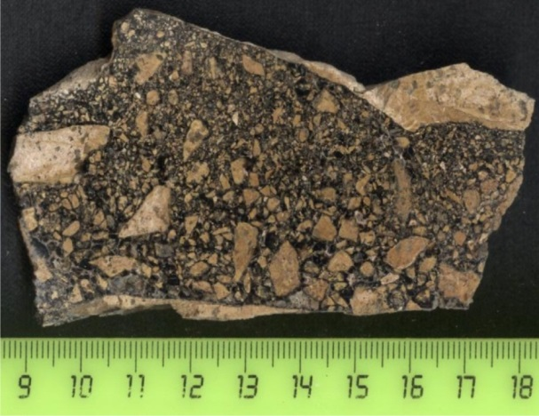
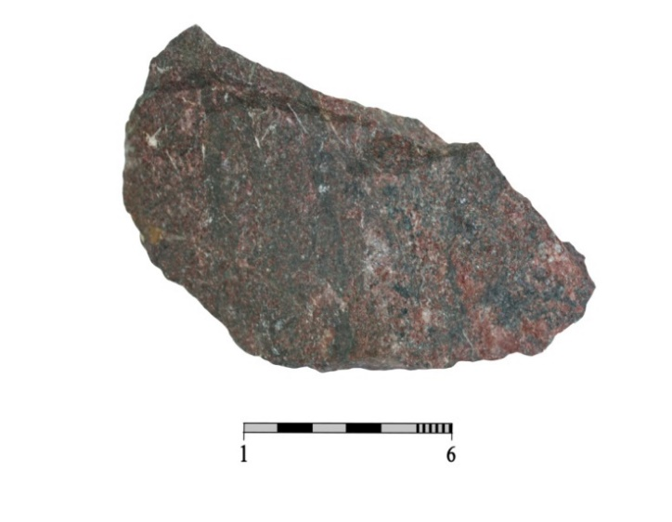
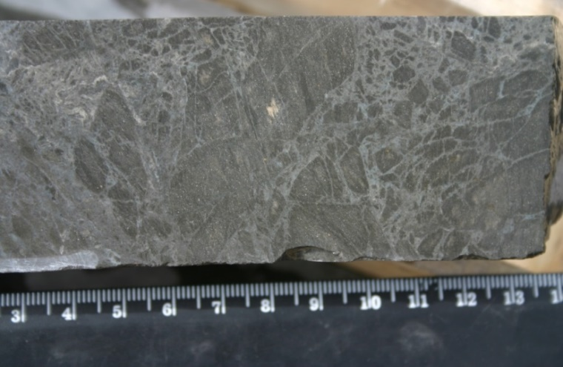
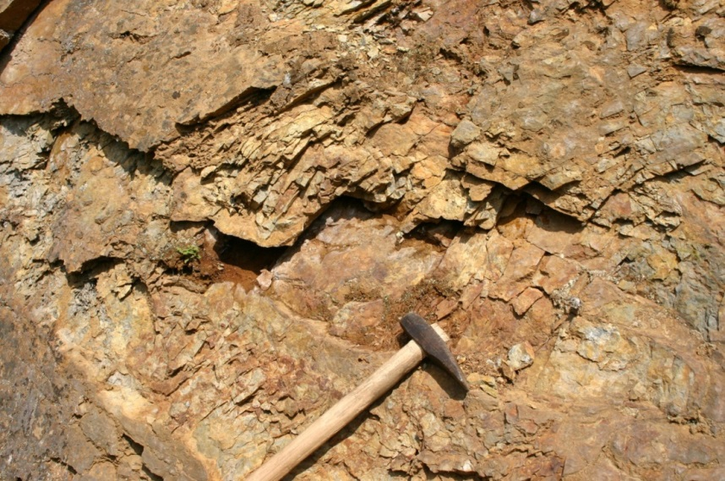
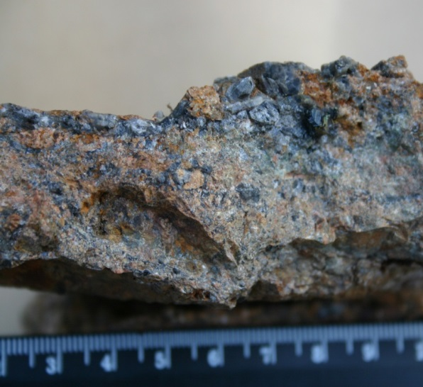
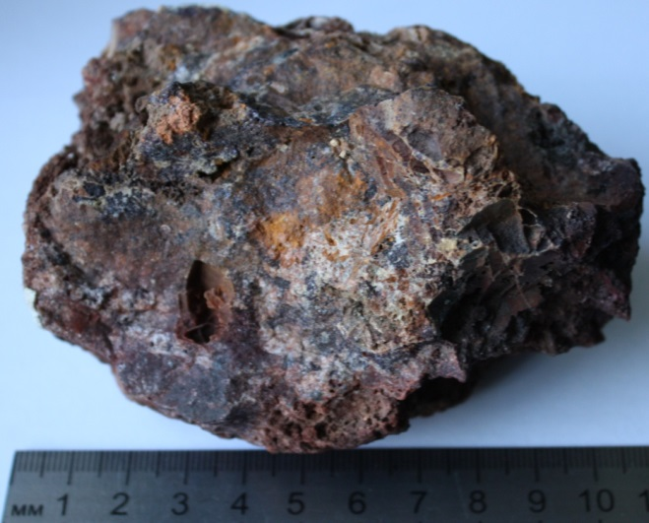
Мезозойские тектонические элементы древних разломов и разломы собственно мезозойского заложения проявлены зонами катаклаза, дробления и брекчирования.
золото – 4,7 г/т, уран– 0,06 %
Уран – 0,15 %
Золото- 1,0 г/т
Рудная минерализация локализована в приразломных гумбеитах (пирит-карбонат-калишпатовых метасоматитах) по тектоническим брекчиям.
Рудоносные гумбеиты
(кварц-серицит-анкерит-адуляр-сульфиды)
Рудоносная зона «Сохсолоохская»
Коренные выходы золотоносных гумбеитов
(зона Медвежья)

Slide 11
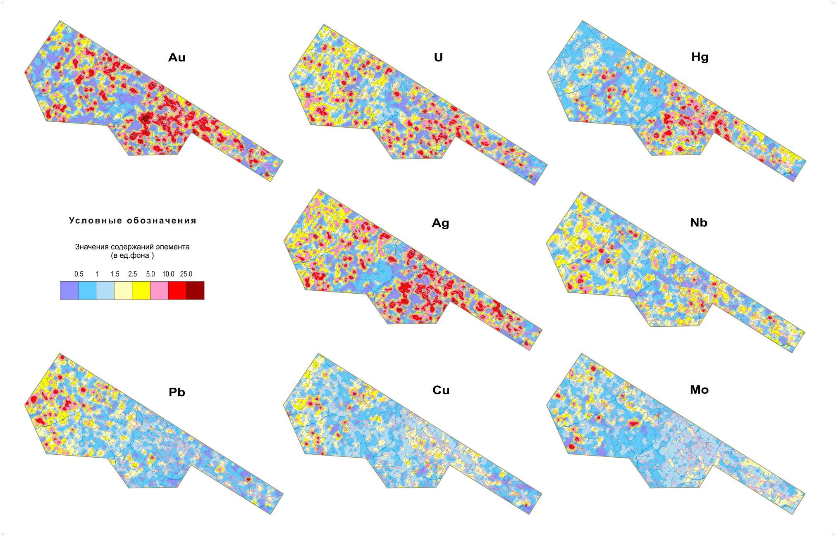
Содержание элементов в единицах фона
Au, U, Hg, Ag, Nb, Pb, Cu, Mo

Slide 12
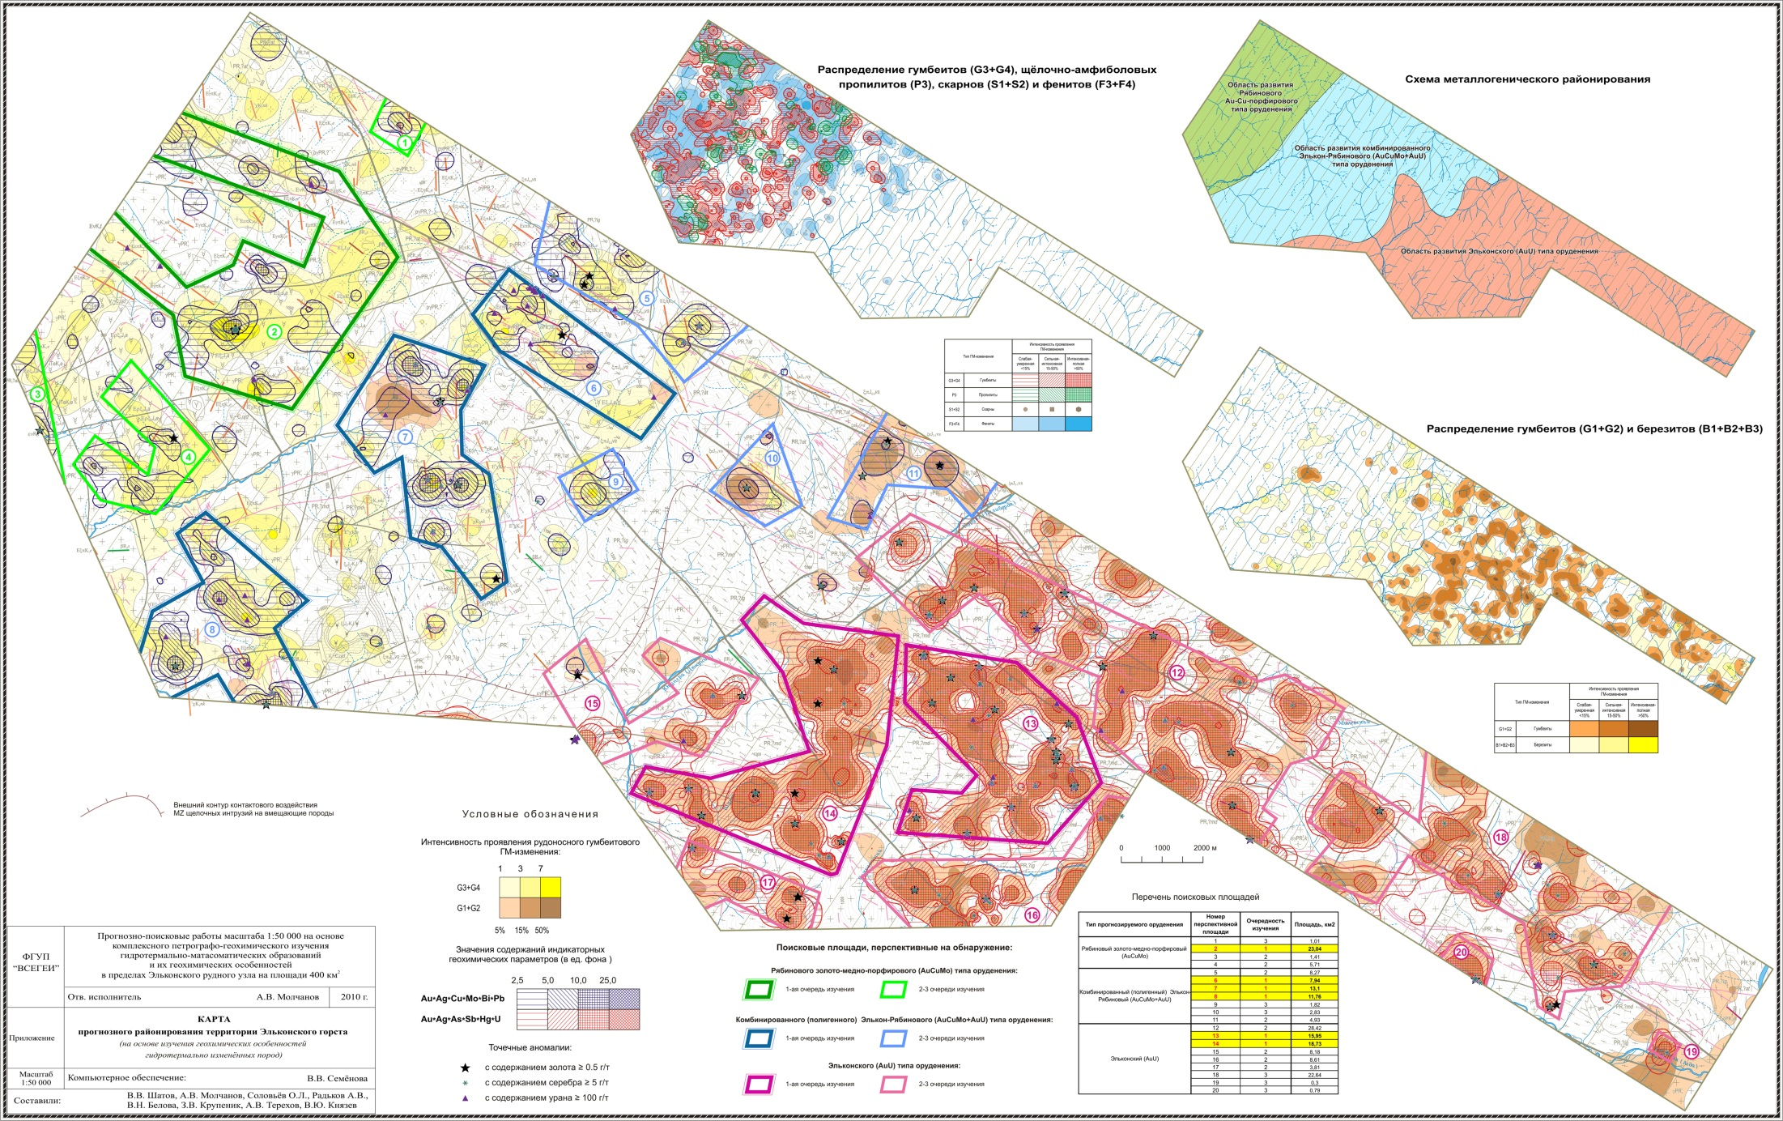

Slide 13
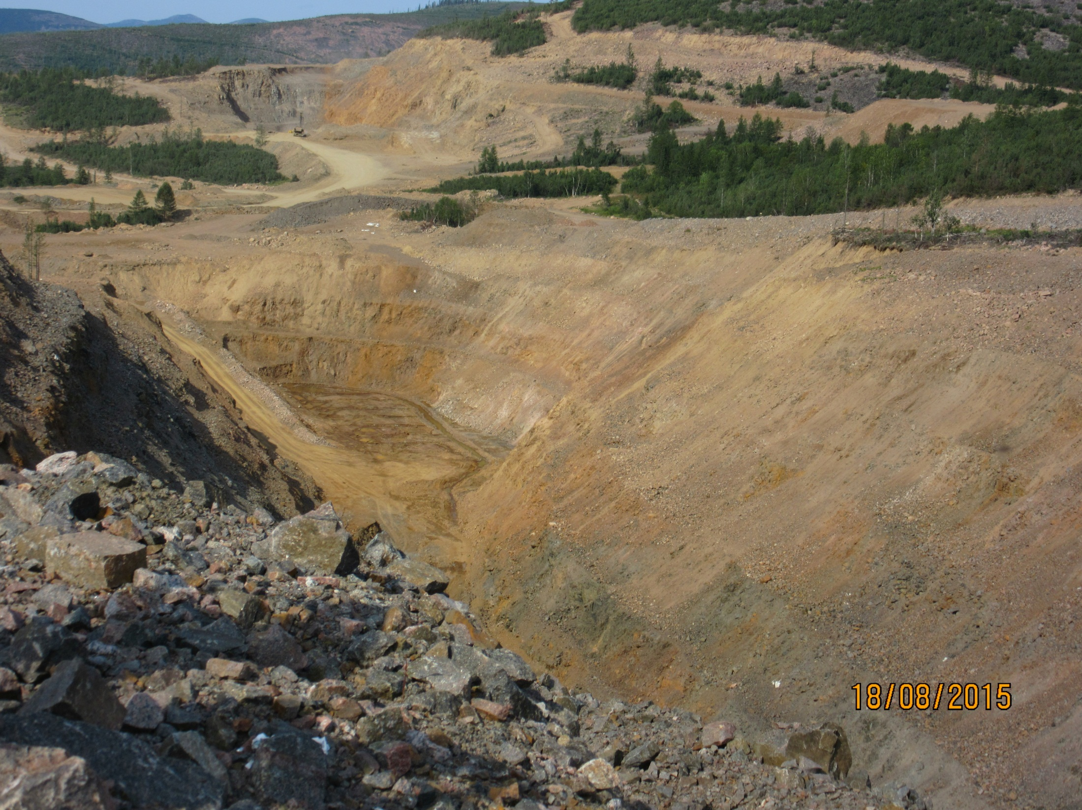
Золото-урановое месторождение «Лунное»

Slide 14
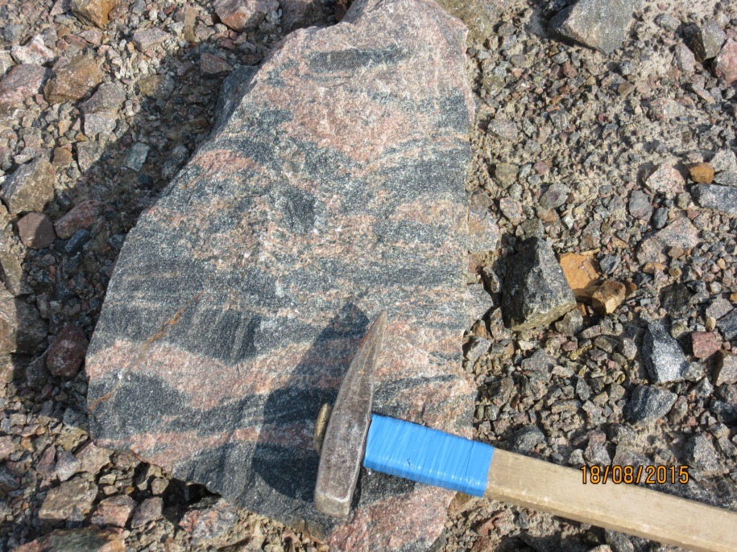
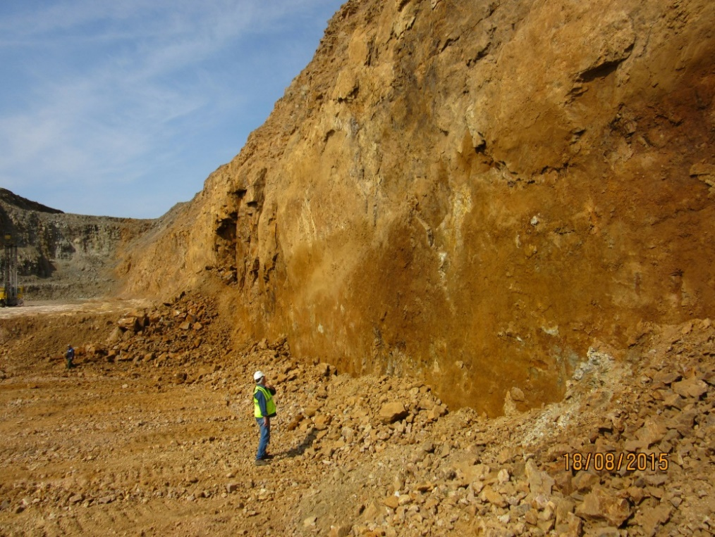
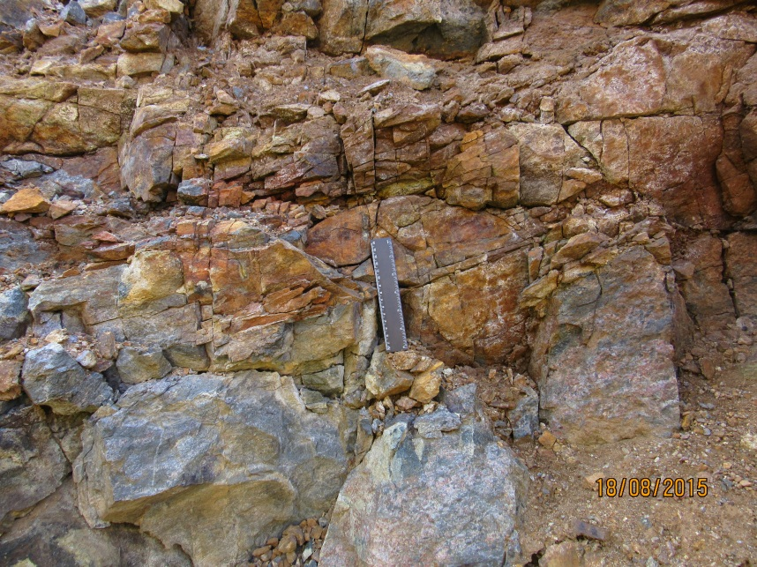
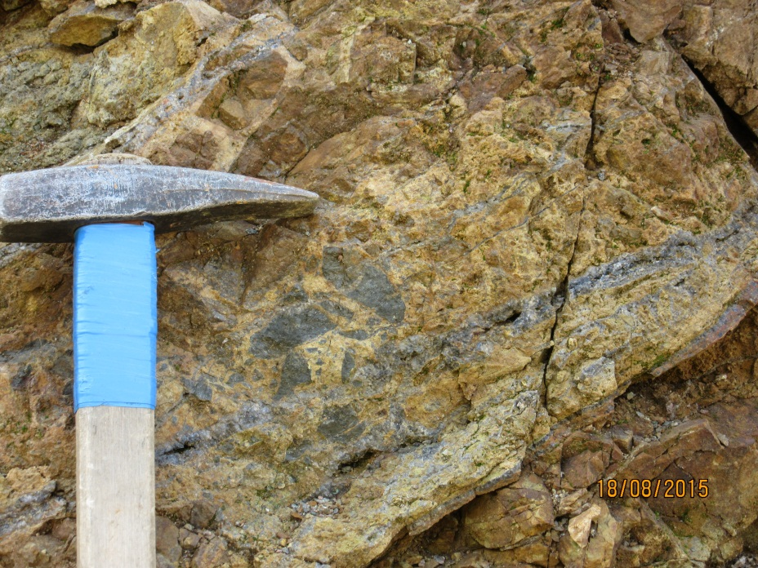
Катаклазированные гнейсы
Золоторудные гумбеитизированные брекчии месторождение Лунное
Зона брекчирования с флюоритом

Slide 15
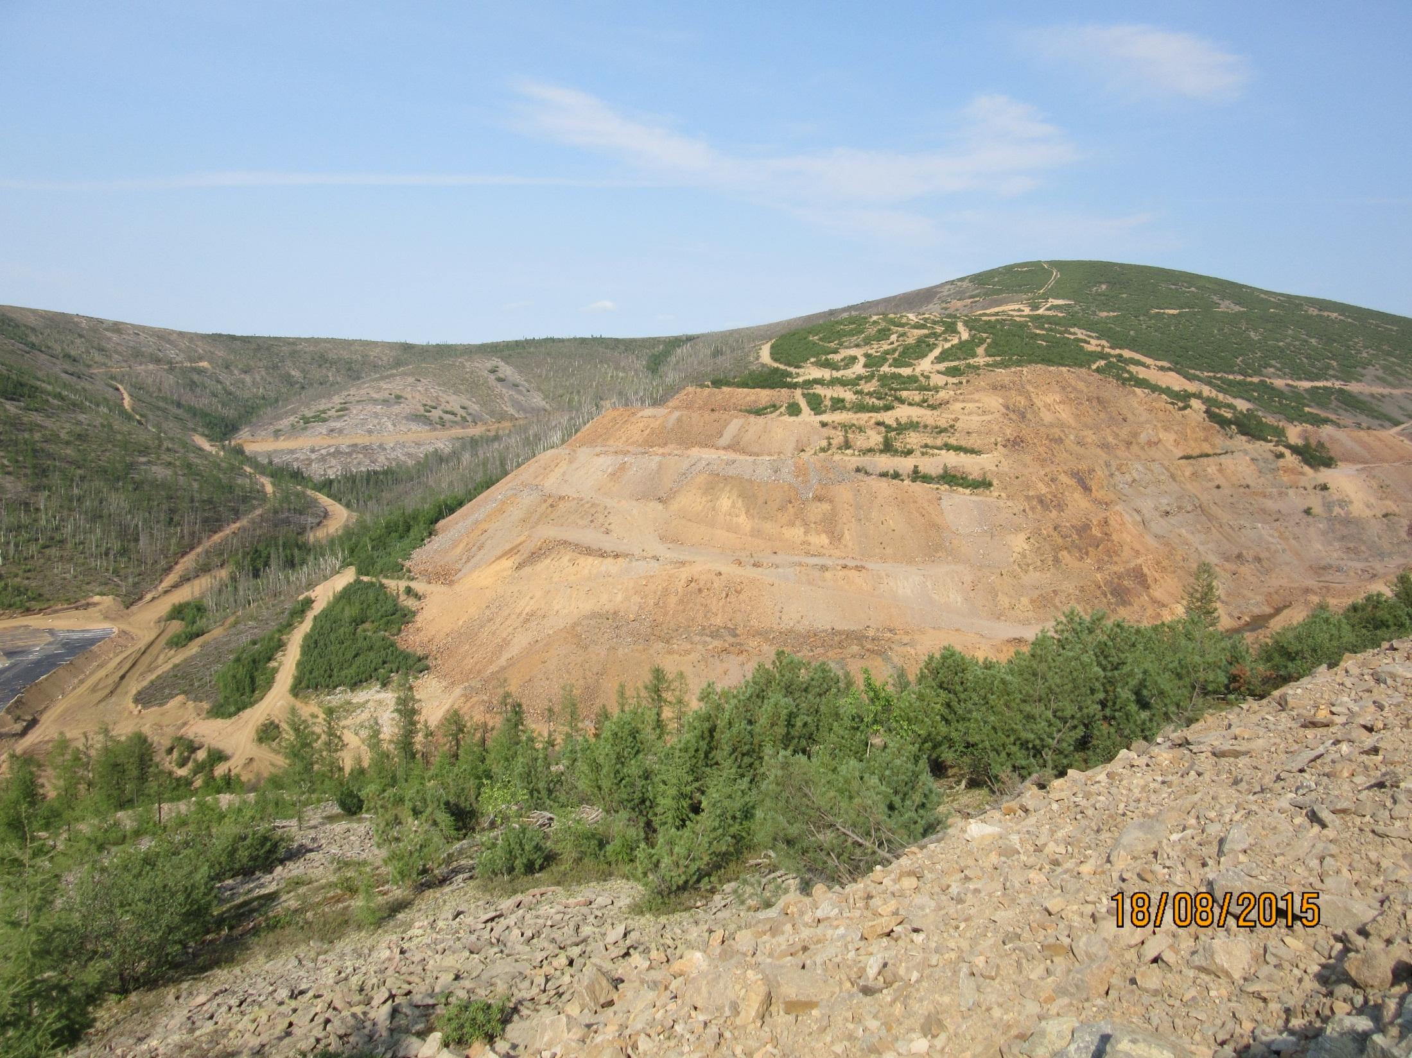
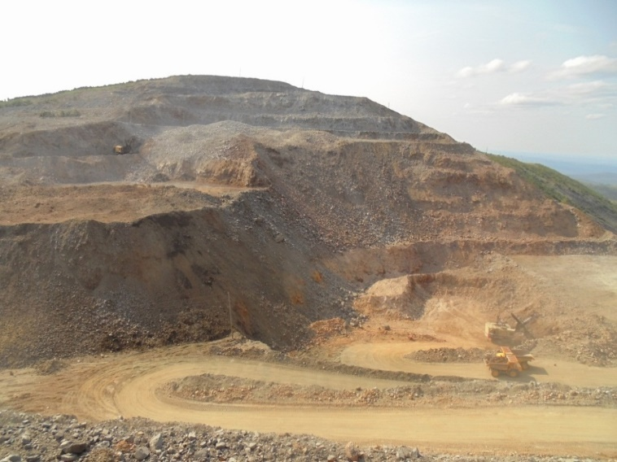
Медно-золото-порфировый тип оруденения
Месторождение
Рябиновое
Месторождение
«НОВОЕ»
Запасы золота (C1+C2)
25 582 kg

Slide 16
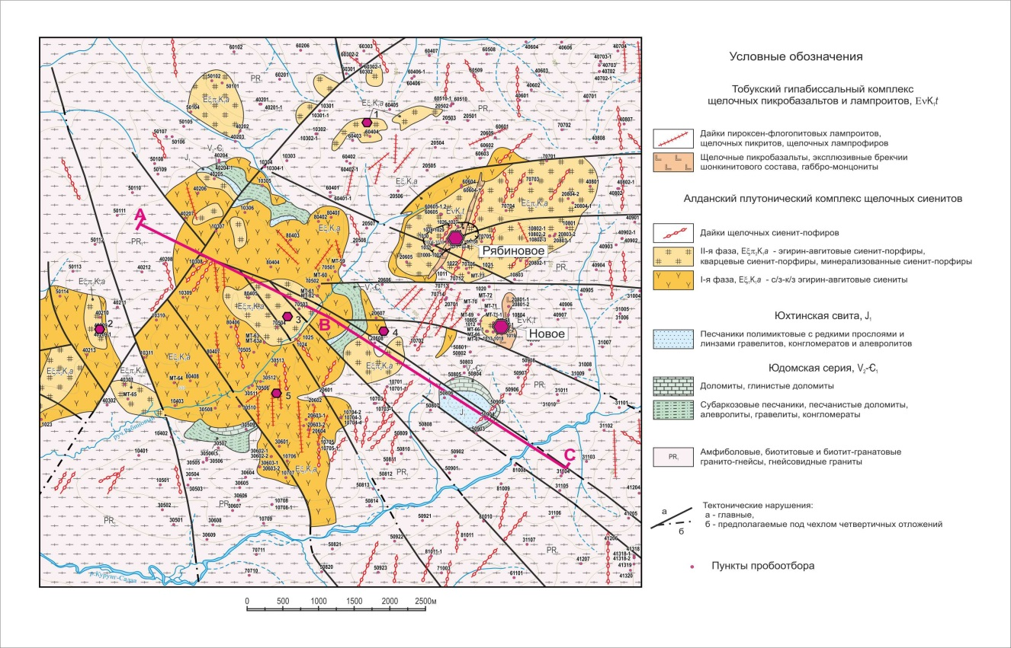
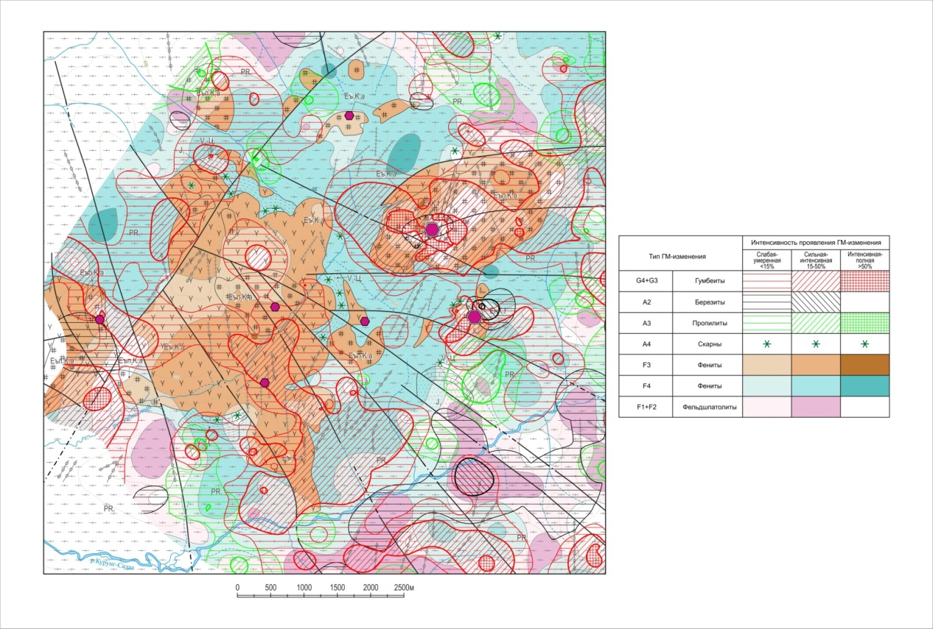
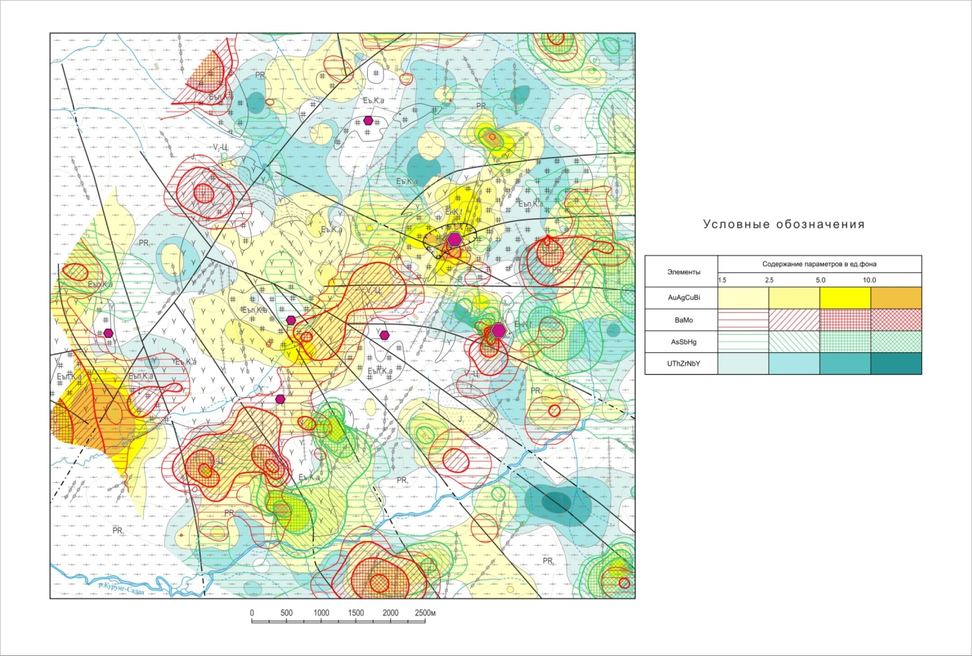
Геологическая карта
Рябинового рудного поля
Карта интенсивности
гидротермально-метасоматических образований
Рябинового рудного поля
Золото-меднопорфировый тип
оруденения
Месторождения
Рябиновое
Запасы золота
(C1+C2)
25 582 kg
Карта аномального геохимического поля

Slide 17
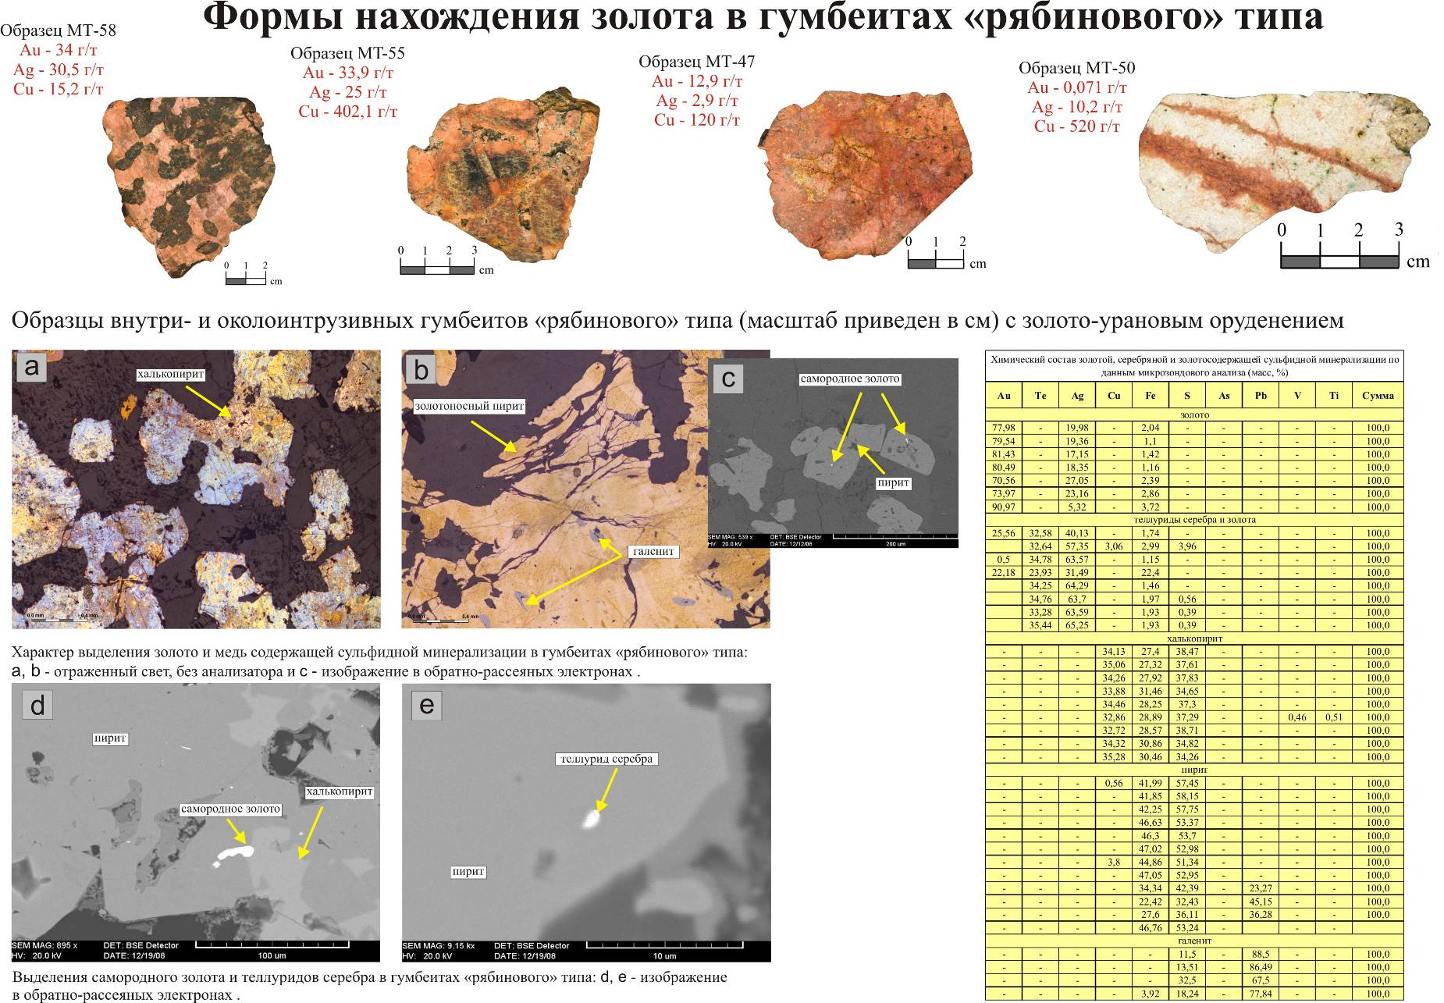
27

Slide 18
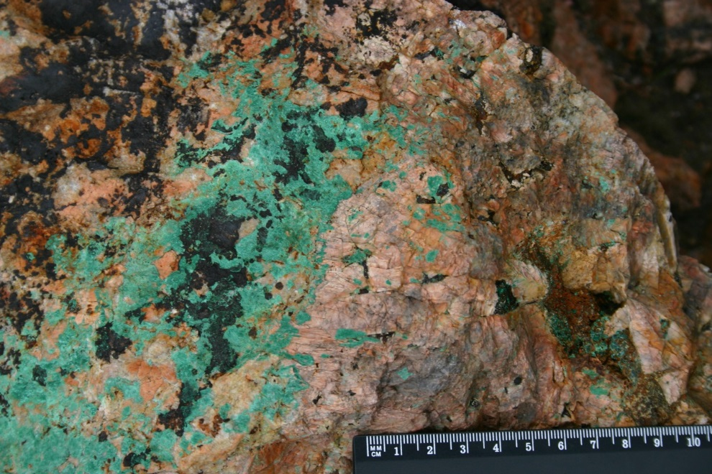
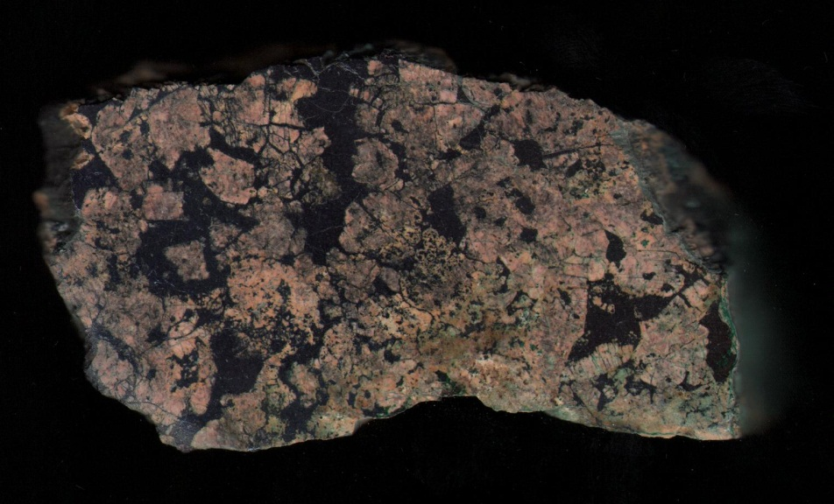
Малахит-халькозин-борнитовые руды
(Cu – 0,5%)
Рудные минералы представлены пиритом, халькопиритом, борнитом, галенитом, сфалеритом, образующими вкрапленность, мелкие гнёзда и тонкие прожилки в мелкозернистом агрегате позднего микроклина. В небольших количествах обнаружены минералы металлов платиновой группы (мончеит и эрликманит).
Самородное золото находится в виде включений в сульфидах, в сростках с пиритом, ранним и поздним микроклином, кварцем. Пробность золота из первичных и окисленных руд изменяется в широких пределах от 630 до 945, наиболее распространены золотины средней пробы. Также в протолочках рудных проб выявлены мелкие выделения ртутистого золота

Slide 19
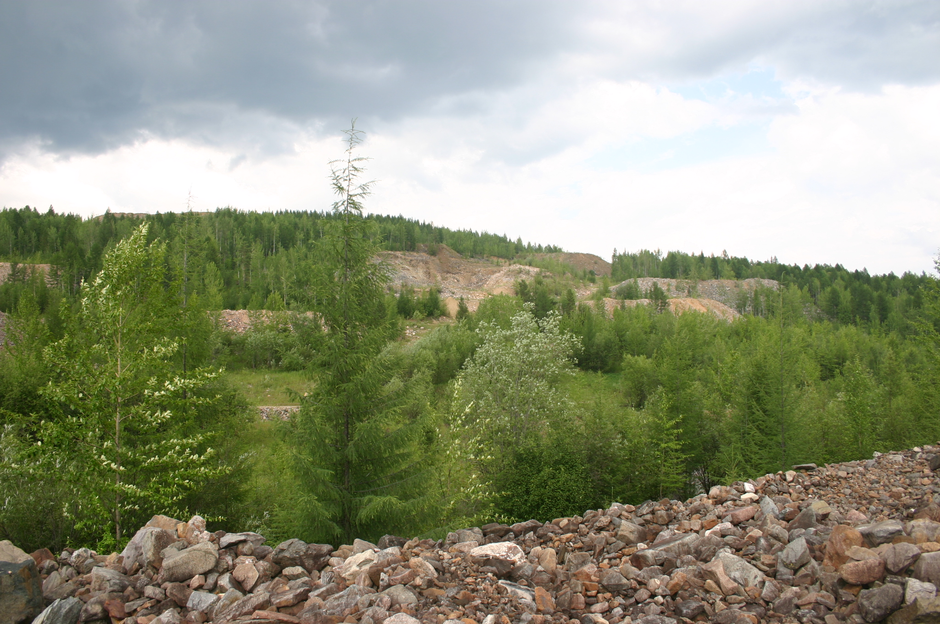
Лебединский
золоторудный узел

Slide 20
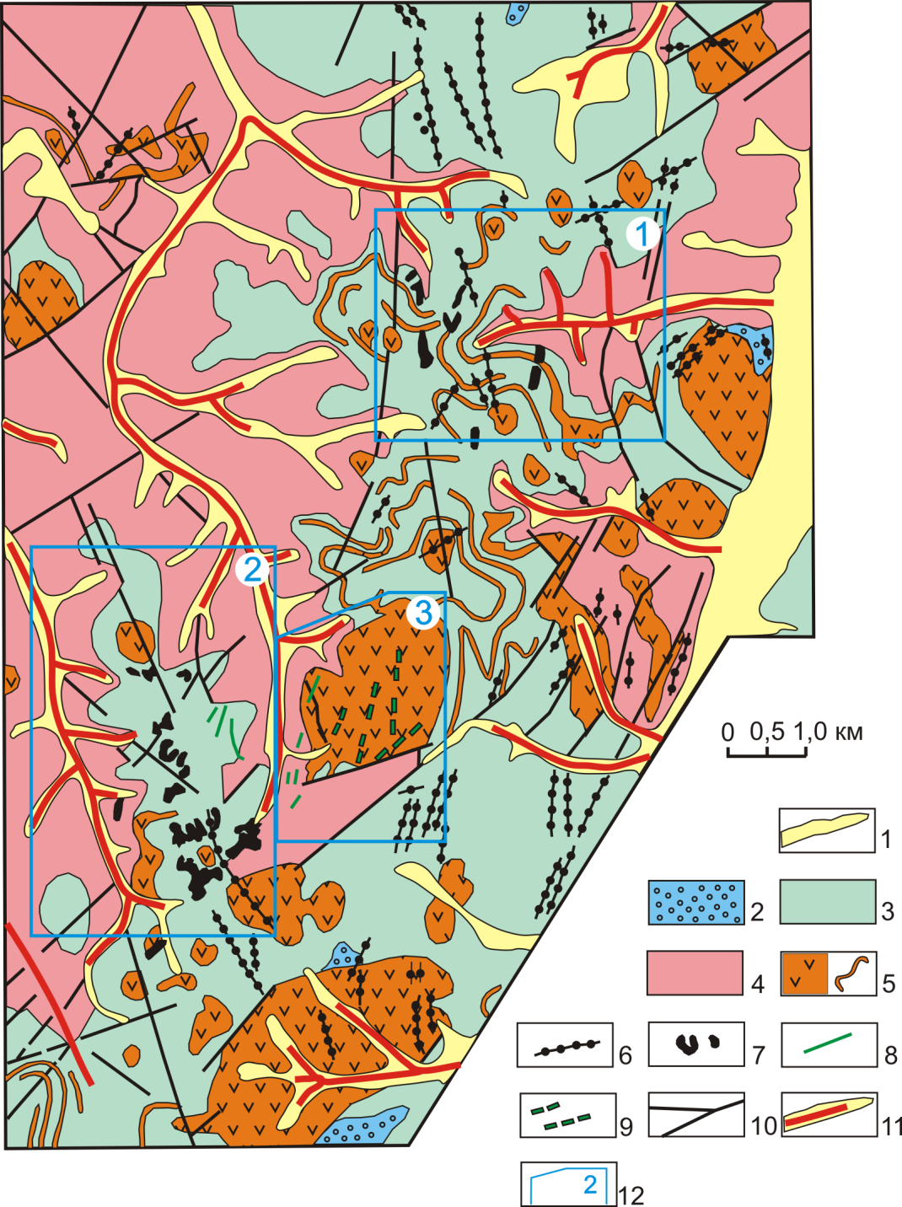
Геологическая карта
лебединского рудного узла
P1 = 4,72 t
P2=8,88 t
P1 = 9,46 t
P2=17,32 t
Площади:
1 - Колтыкон-Самодумовская,
2 – Орто-Сала - Верхнекуранахская,
3 – Гора Рудная (месторождение Морозкинское).
С1=14 t
С2=31 t
P1 = 15 t
P2=65 t

Slide 21
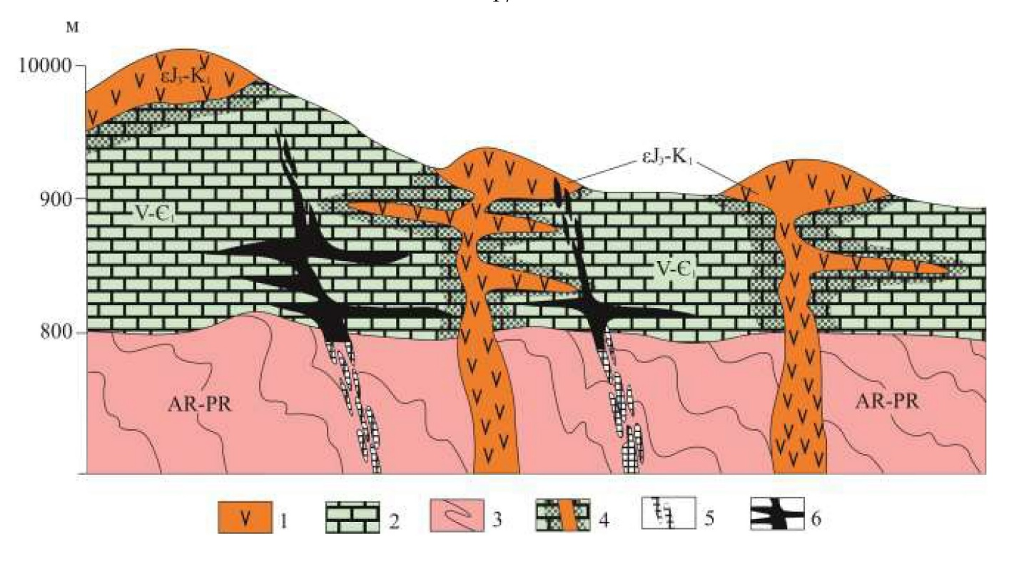
Схематический разрез месторождений
Лебединского типа
по [Бойцов, Пилипенко и др., 2006].
1 - секущие и послойные интрузии сиенит-порфиров,
2 - карбонатные породы платформенного чехла,
3 - кристаллические породы фундамента,
4 - ореолы скарнированных известняков,
5 - зоны пиритизированных пород,
6 - золоторудные тела.
Лебединский тип представлен в Центрально-Алданском районе месторождениями Лебединское, Колтыкон, Самодумовское, Межсопочное и др. Золоторудные тела локализованы, главным образом, в толще карбонатных пород приблизительно в 150-метровом интервале от поверхности фундамента и приурочены к зонам развития малых секущих и послойных интрузий и дайкам мезозойских щелочных пород .
Выделяются пять морфологических типов руд «лебединского» типа:1) крутопадающие жилы, 2) горизонтальные метасоматические залежи, 3) трубообразные тела, 4) неправильные линзообразные тела, 5) зоны и участки вкрапленной сульфидной минерализации.
Мощность горизонтальных метасоматических залежей изменяется от 0,1 до 5 м, в среднем составляет 0,5-1,5 м. Их ширина изменяется от нескольких метров до 60 метров. Длина - десятки-первые сотни метров (до 1000 метров). Крутопадающие жилы характеризуются мощностями от 0,1-1,5 м, по падению они прослеживаются до контакта вмещающей карбонатной толщи с породами архея.

Slide 22
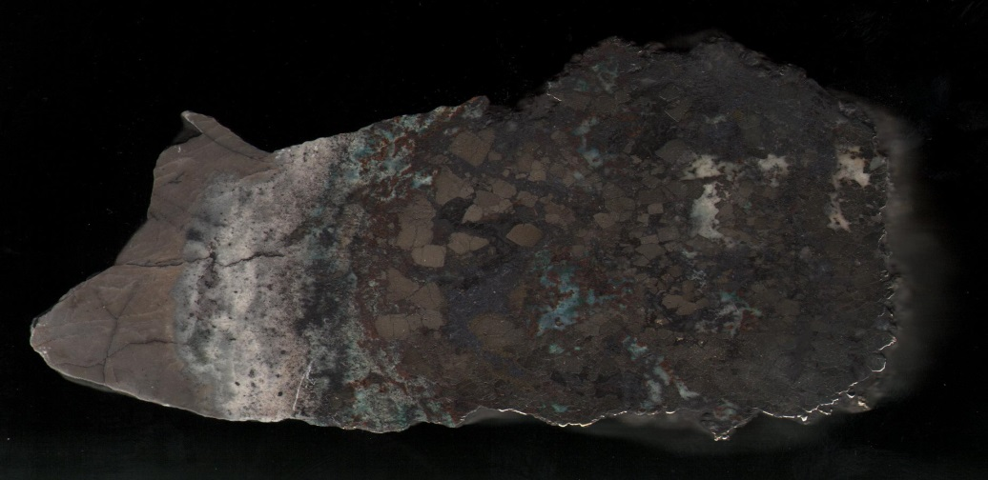
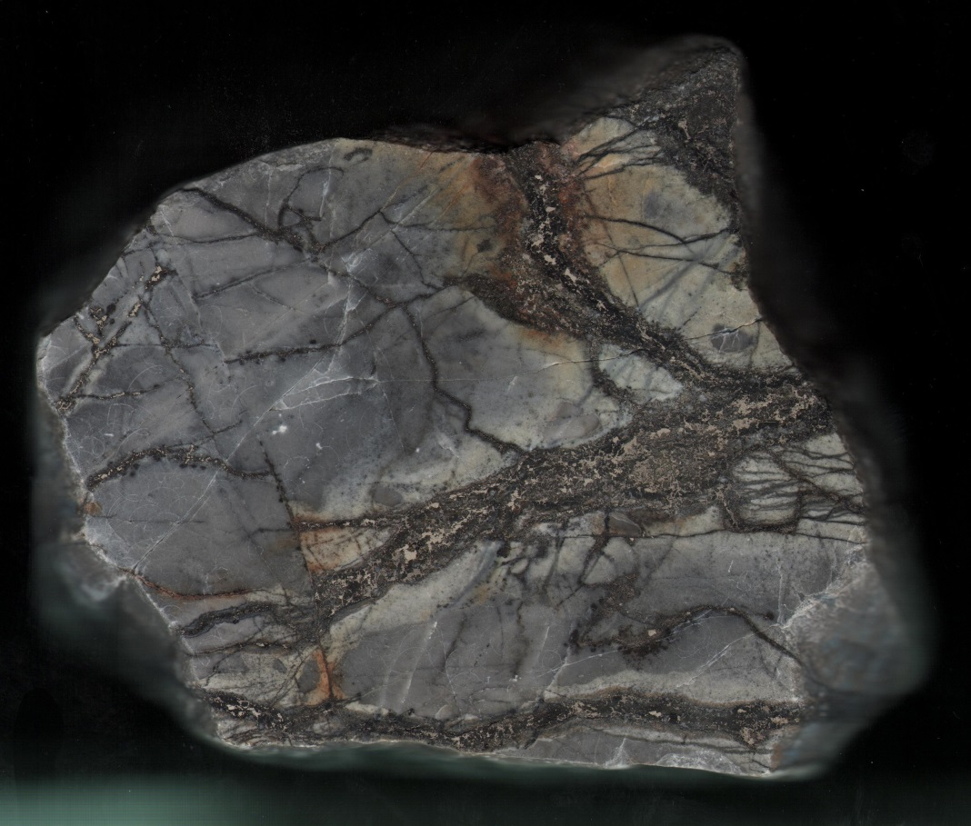
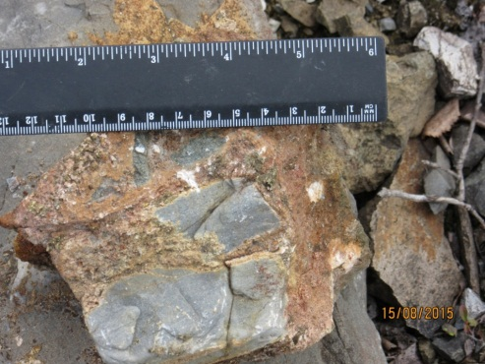
Наиболее благоприятными для выявления рудных полей лебединского типа являются площади, где сочетаются в едином геологическом пространстве зоны горизонтальной трещиноватости в доломитовой толще, зоны сосредоточенного развития вертикальных дизъюнктивных нарушений, даек и массивов субщелочных пород мезозойского этапа развития региона (месторождения Лебединое, Самодумовское, радостное, Подголечное, Лопуховское и др.). Подавляющее большинство рудных участков располагается вблизи зоны структурно-стратиграфического несогласия предкембрийского возраста. В тоже время золоторудные тела имеются, как собственно в фундаменте, так и на некотором удалении вверх по разрезу от зоны ССН.
Для этого типа золотого оруденения характерны два типа рудных залежей: крутопадающие жилы и горизонтальные залежи.
Скарнированный доломит
с золотосодержащей сульфидной минерализацией
Крутопадающие жилы
Протяженность крутопадающих жил достигает 2,5 км при мощности от нескольких сантиметров до 2м и более. Жилы характеризуются брекчиевым строением. Обломки сцементированы рудным веществом.

Slide 23
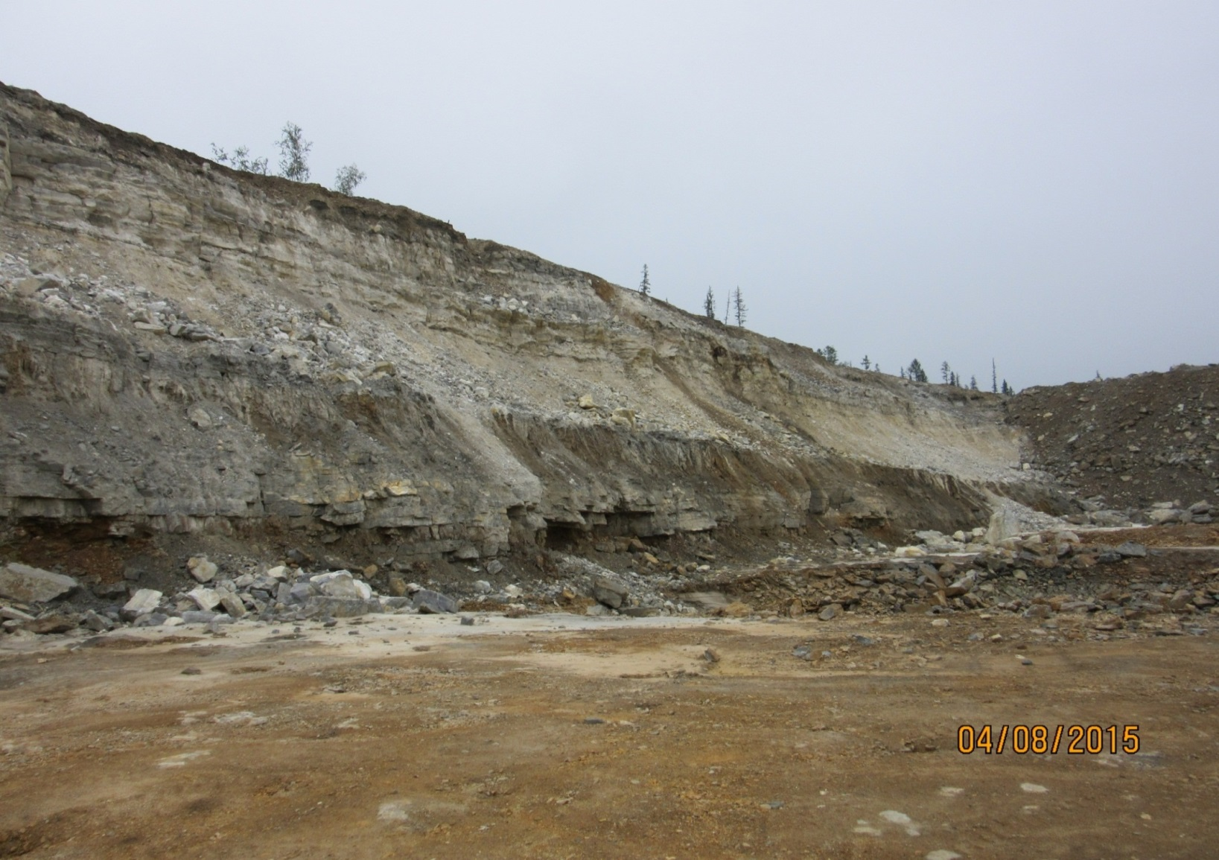
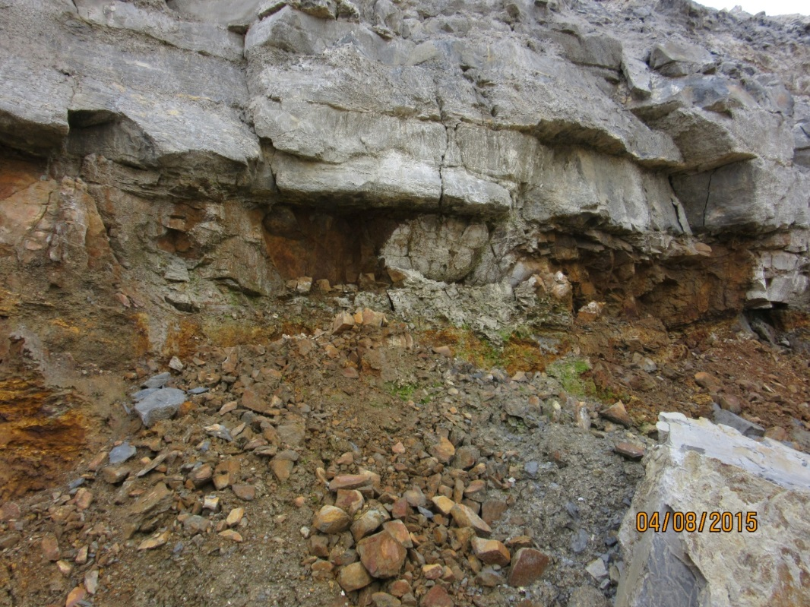
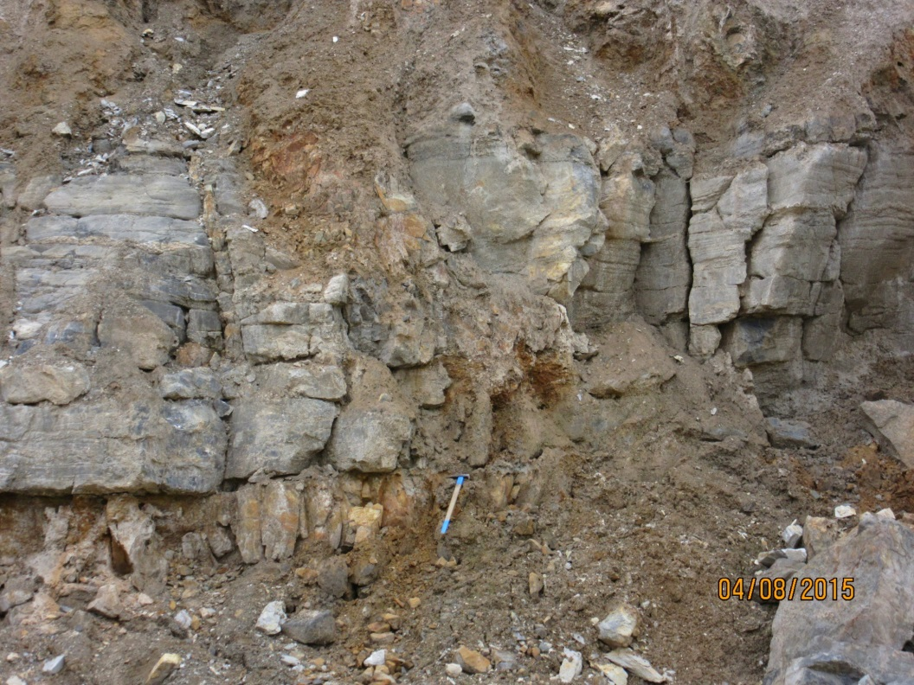
Горизонтальные рудные залежи – пластообразные рудные тела, горизонтально залегающие в карбонатных породах кембрия, согласно с напластованием последних. Протяженность залежей составляет сотни метров, при ширине на отдельных участках до 30м (залежь Магистральная и др.). Мощность их варьирует от нескольких сантиметров до 2м, в отдельных случаях до 6м (залежь Студенческая)
Месторождение золота
«Подголечное»
дайка
доломиты
Характерной особенностью строения залежей является наличие включенных в рудные тела участков незамещенного доломита округлой или вытянутой формы, размером до нескольких метров
рудное тело

Slide 24
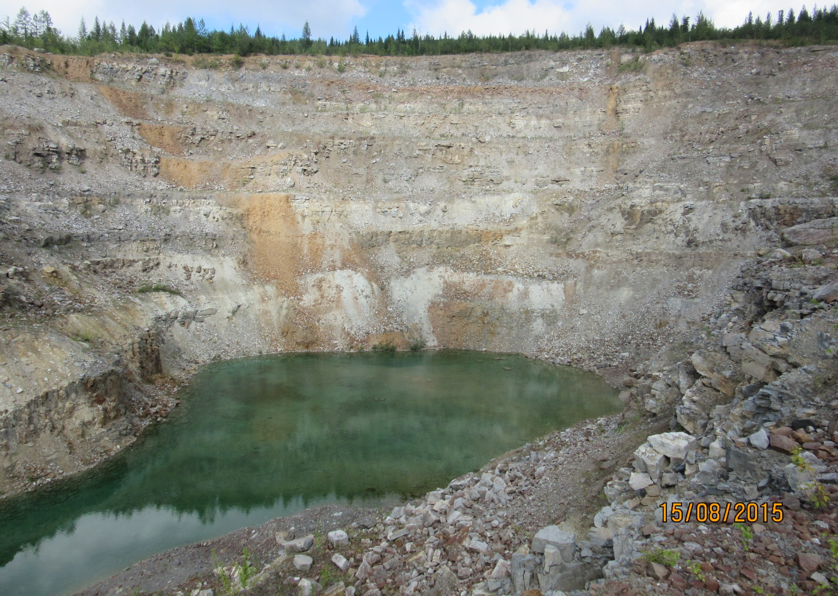
Месторождение
«Лопуховское»

Slide 25
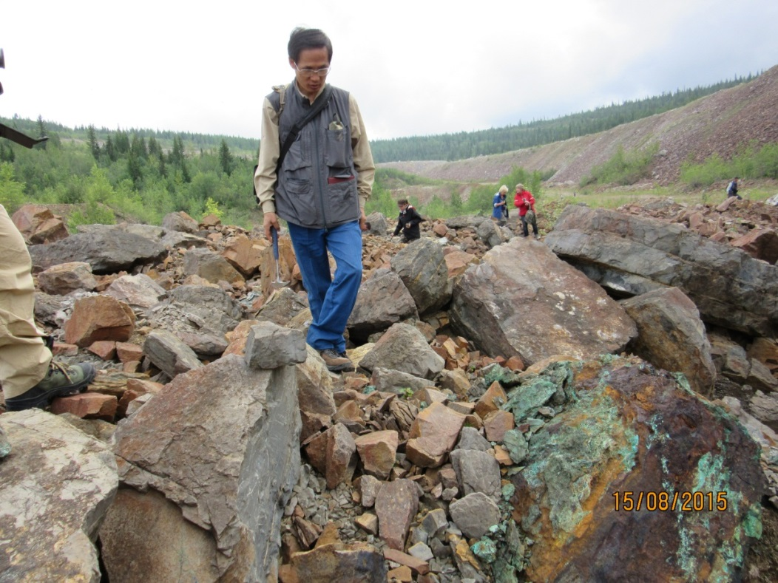
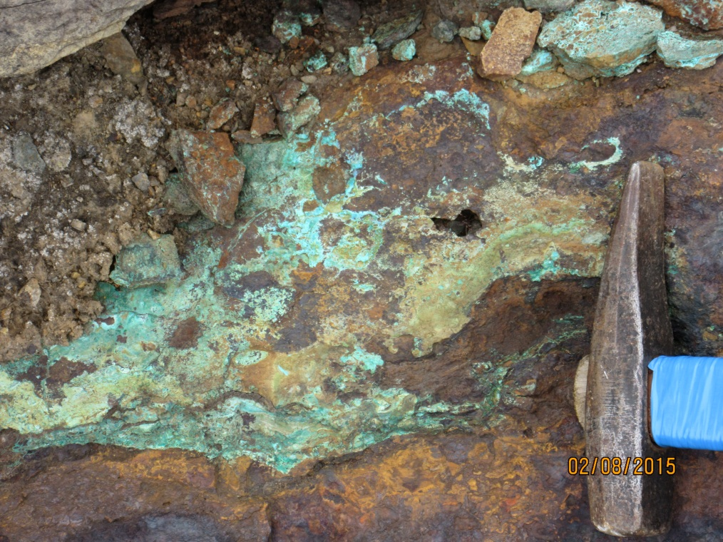


Руда месторождения «Лопуховское»

Slide 26


Месторождение «Лопуховское»
Эруптивная брекчия с обломками руды

Slide 27

Месторождение
«Гора Рудная»
(Морозкинское)

Slide 28






Геологическая карта
месторождения Морозкинское
Масштаб 1:10 000
C1 – 14т, С2 – 31т,
Р1 – 15т, Р2 – 65т.

Slide 29


Участок: Орто-Сала-Верхнекуранахский

Slide 30

Куранахский золоторудный узел
в Центрально-Алданском золото-урановорудном районе
Куранахский тип золотого оруденения представлен месторождениями Куранахского и Нижне-Якокитского рудных полей.
Основное оруденение на месторождениях данного типа приурочено к стратиграфическому контакту венд-нижнекембрийских карбонатных и нижнеюрских терригенных отложений. Важным элементом структуры месторождений Куранахского типа являются протяжённые дайки калиевых минетт и сиенит-порфиров, которые выполняют трещины в пределах зон тектонических нарушений, контролирующих рудные залежи. Главной особенностью строения месторождений являются широко распространённые на контакте кембрийских и юрских пород коры выветривания и карстовые полосы, расположенные на некоторой глубине от поверхности контакта.
Золоторудные тела приурочены к карстовым полостям неоген-четвертичного возраста и группируются в цепочки вдоль субмеридиональных рудо- и магмоконтролирующих структур. Карстовые полости выполнены золотоносным рыхлым красно-бурым глинисто-песчанистым материалом сложного состава, в котором преобладают лимонит, каолинит, гидрослюды, адуляр и кварц. Формирование объектов куранахского типа связано с дезинтеграцией и переотложением в карстовые полости первичных руд - в основном пирит-адуляр-кварцевых метасоматитов, развивающихся по терригенным породам юры и пирит-калишпат-карбонатных метасоматитов, развивающихся по кембрийским карбонатным породам.
Окисленные руды месторождений куранахского типа содержат преобразованное гипергенными процессами остаточное золото и новообразованное золото.
Запасы (C1+C2) золота – 530 тонн

Slide 31




Руды
Куранахского рудного узла

Slide 32


Месторождение
«Порфировое»

Slide 33

Cхематический разрез месторождения куранахского типа
[Бойцов и др., 2006].
1 - деллювиально-элювиальные отложения; 2- дайки сиенит-порфиров; 3 - песчаники юхтинской свиты; 4 - карбонатные породы платформенного чехла; 5 - гранито-гейсы фундамента; 6 - зона сульфидосодержащих прожилков; 7 - золотосодержащие песчано­глинистые линейные карстовые полости с обломками карбонатных пород и реликтовых золотых руд; 8 - контуры бедных руд; 9 - контуры рядовых руд.

Slide 34

Крутопадающие минерализованные зоны дробления на месторождениях куранахского типа (Нижне Якокитское рудное поле)
В процессе разработки месторождений куранахского типа была выделена крутопадающая минерализованная зона, развивающаяся по системе тектонических нарушений и представленная дезинтегрированными и метасоматически изменёнными доломитами и дайками сиенитового состава
Выделение подобных крутопадающих зон имеет большое значение, так как они имеют довольно значительное протяжение и распространяются на большую глубину. За счёт разведки подобных зон на месторождении куранахского типа Надежда прирост запасов составил порядка 40%.
Оруденение подобного типа может иметь весьма значительные масштабы и выявленная закономерность открывает широкие перспективы обнаружения новых золоторудных объектов в пределах Куранахского и Нижнеякокитского рудных полей, а так же в аналогичных по геологическому строению районах.

Slide 35

Крутопадающие минерализованные зоны дробления на месторождениях куранахского типа
(Нижне Якокитское рудное поле)
Золото рудного облика, что исключает его гипергенное происхождение.

Slide 36



Slide 37


Slide 38

Спасибо
за
внимание

